Slide 1
Государственное казённое учреждение
Ярославской области
Угличский социально-реабилитационный центр для несовершеннолетних
«РАДУГА»
152610
Г.Углич , ул. Победы, д.14 «А»
тел/факс (48532) 2-34-21
Социально-реабилитационный центр для несовершеннолетних «РАДУГА»- многофункциональное учреждение защиты детей и подростков ,которое реализует диагностические ,коррекционно-реабилитационные и коррекционно-развивающие программы.
Директор: Рыбакова Юлия Викторовна
Зам. директора по воспитательной и реабилитационной работе:
Горохова Ольга Петровна

Slide 2
Социально-реабилитационный
для несовершеннолетних
«Радуга» центр
Стационарное отделение
Основные задачи:
-Предоставление несовершеннолетним в возрасте от 3 до 18 лет, признанным в соответствии с действующим законодательством нуждающимися в социальном обслуживании, социальных услуг в условиях круглосуточного пребывания в учреждении.
- Содействие в реализации прав и защита законных интересов воспитанников в соответствии с действующим законодательством.
Отделение
помощи семье
Основные задачи:
-Предоставление гражданам, признанным в соответствии с действующим законодательством нуждающимися в социальном обслуживании, социальных услуг в полустационарной форме.
- Профилактика семейного неблагополучия, детской безнадзорности и социального сиротства, создание условий для сохранения и воспитания ребенка в семье.

Slide 3
Воспитание основ нравственного поведения
«Помоги себе сам»
Нравственно-
патриотическое воспитание
«Гражданин»
«Шаги к познанию себя и мира»
«Твой выбор»
«Ознакомление детей с социальной действительностью через игру»
Здоровый образ жизни
«Здоровый ребенок»
«Познай себя»
Трудовое воспитание
«Социализация несовершеннолетних через художественный труд и рукоделие»
«Наши руки не для скуки»
Эстетическое направление
«Радость и творчество»
«Обеспечение эмоционального благополучия детей посредством музыкальной деятельности»
Направления воспитательной работы
(программы)
Работа с семьей и родителями
«Берегиня»
«Я и моя семья»
«Социализация несовершеннолетних посредством возрождения семейных ценностей и семейного досуга»
Профориентационная работа
«Твоя профессиональная работа»
(все профессии важны)

Slide 4
МУК Дворец культуры УМР
  Организация культурно-массовых мероприятий для несовершеннолетних и семей.
МУК Центр внешкольной работы
  Воспитание эстетических, нравственных качеств личности ребенка;
Развитие интеллектуальных и творческих способностей детей (организация кружковой деятельности).
Библиотеки имени Старостина
  Создание условий гармоничного развития детей и подростков;
Информационное обслуживание пед. работников.
МУ ДО «ФОК»
  Воспитание физических, эстетических качеств личности ребенка;
Развитие физических способностей детей;
Укрепление здоровья.
МГУТ и У
  Проведение мастер классов для подростков;
Помощь в осуществлении выбора профессии.
ГКУСОЯО Социально - реабилитационный центр для несовершеннолетних «Радуга»
МУ ДО клуб «Спарт»
  Развитие физических способностей детей;
Укрепление здоровья.
Духовно просветительный центр имени Царевича Димитрия
  Духовно-нравственное воспитание несовершеннолетних.
МУК Молодежный центр «Солнечный»
  Организация волонтерской деятельности;
Содействие в трудоустройстве несовершеннолетних.
ГУК ЯО «Угличский государственный историко-архитектурный и художественный музей»
  Привитие эстетических, этических и нравственных ценностей ребенку.
Усвоение краеведческих знаний
Лечебно – профилактические учреждения
  Оздоровление;
Лечение хронических заболеваний.
МУК Центр досуга «Цветочный»
  Организация культурно-массовых мероприятий для несовершенно летних и семей.

Slide 5
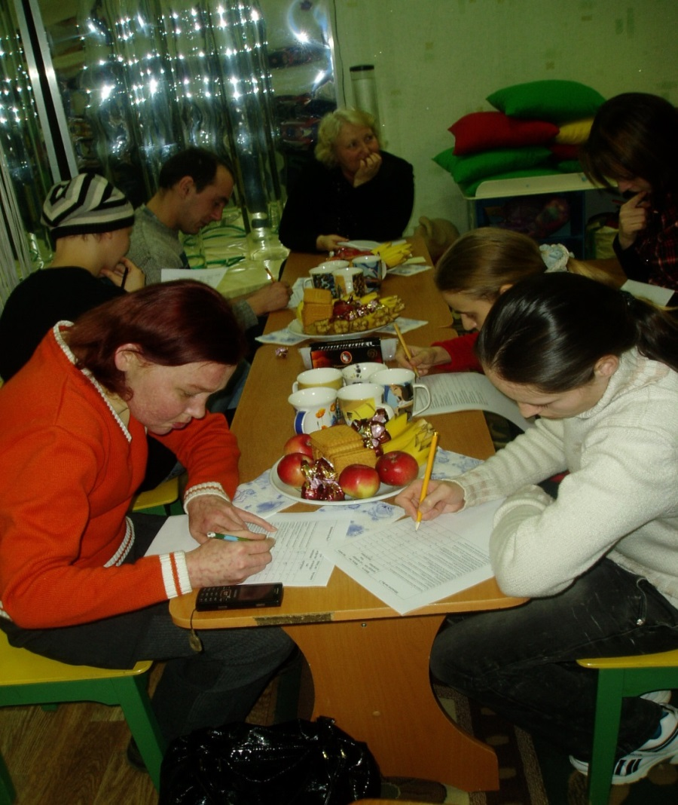

Slide 6
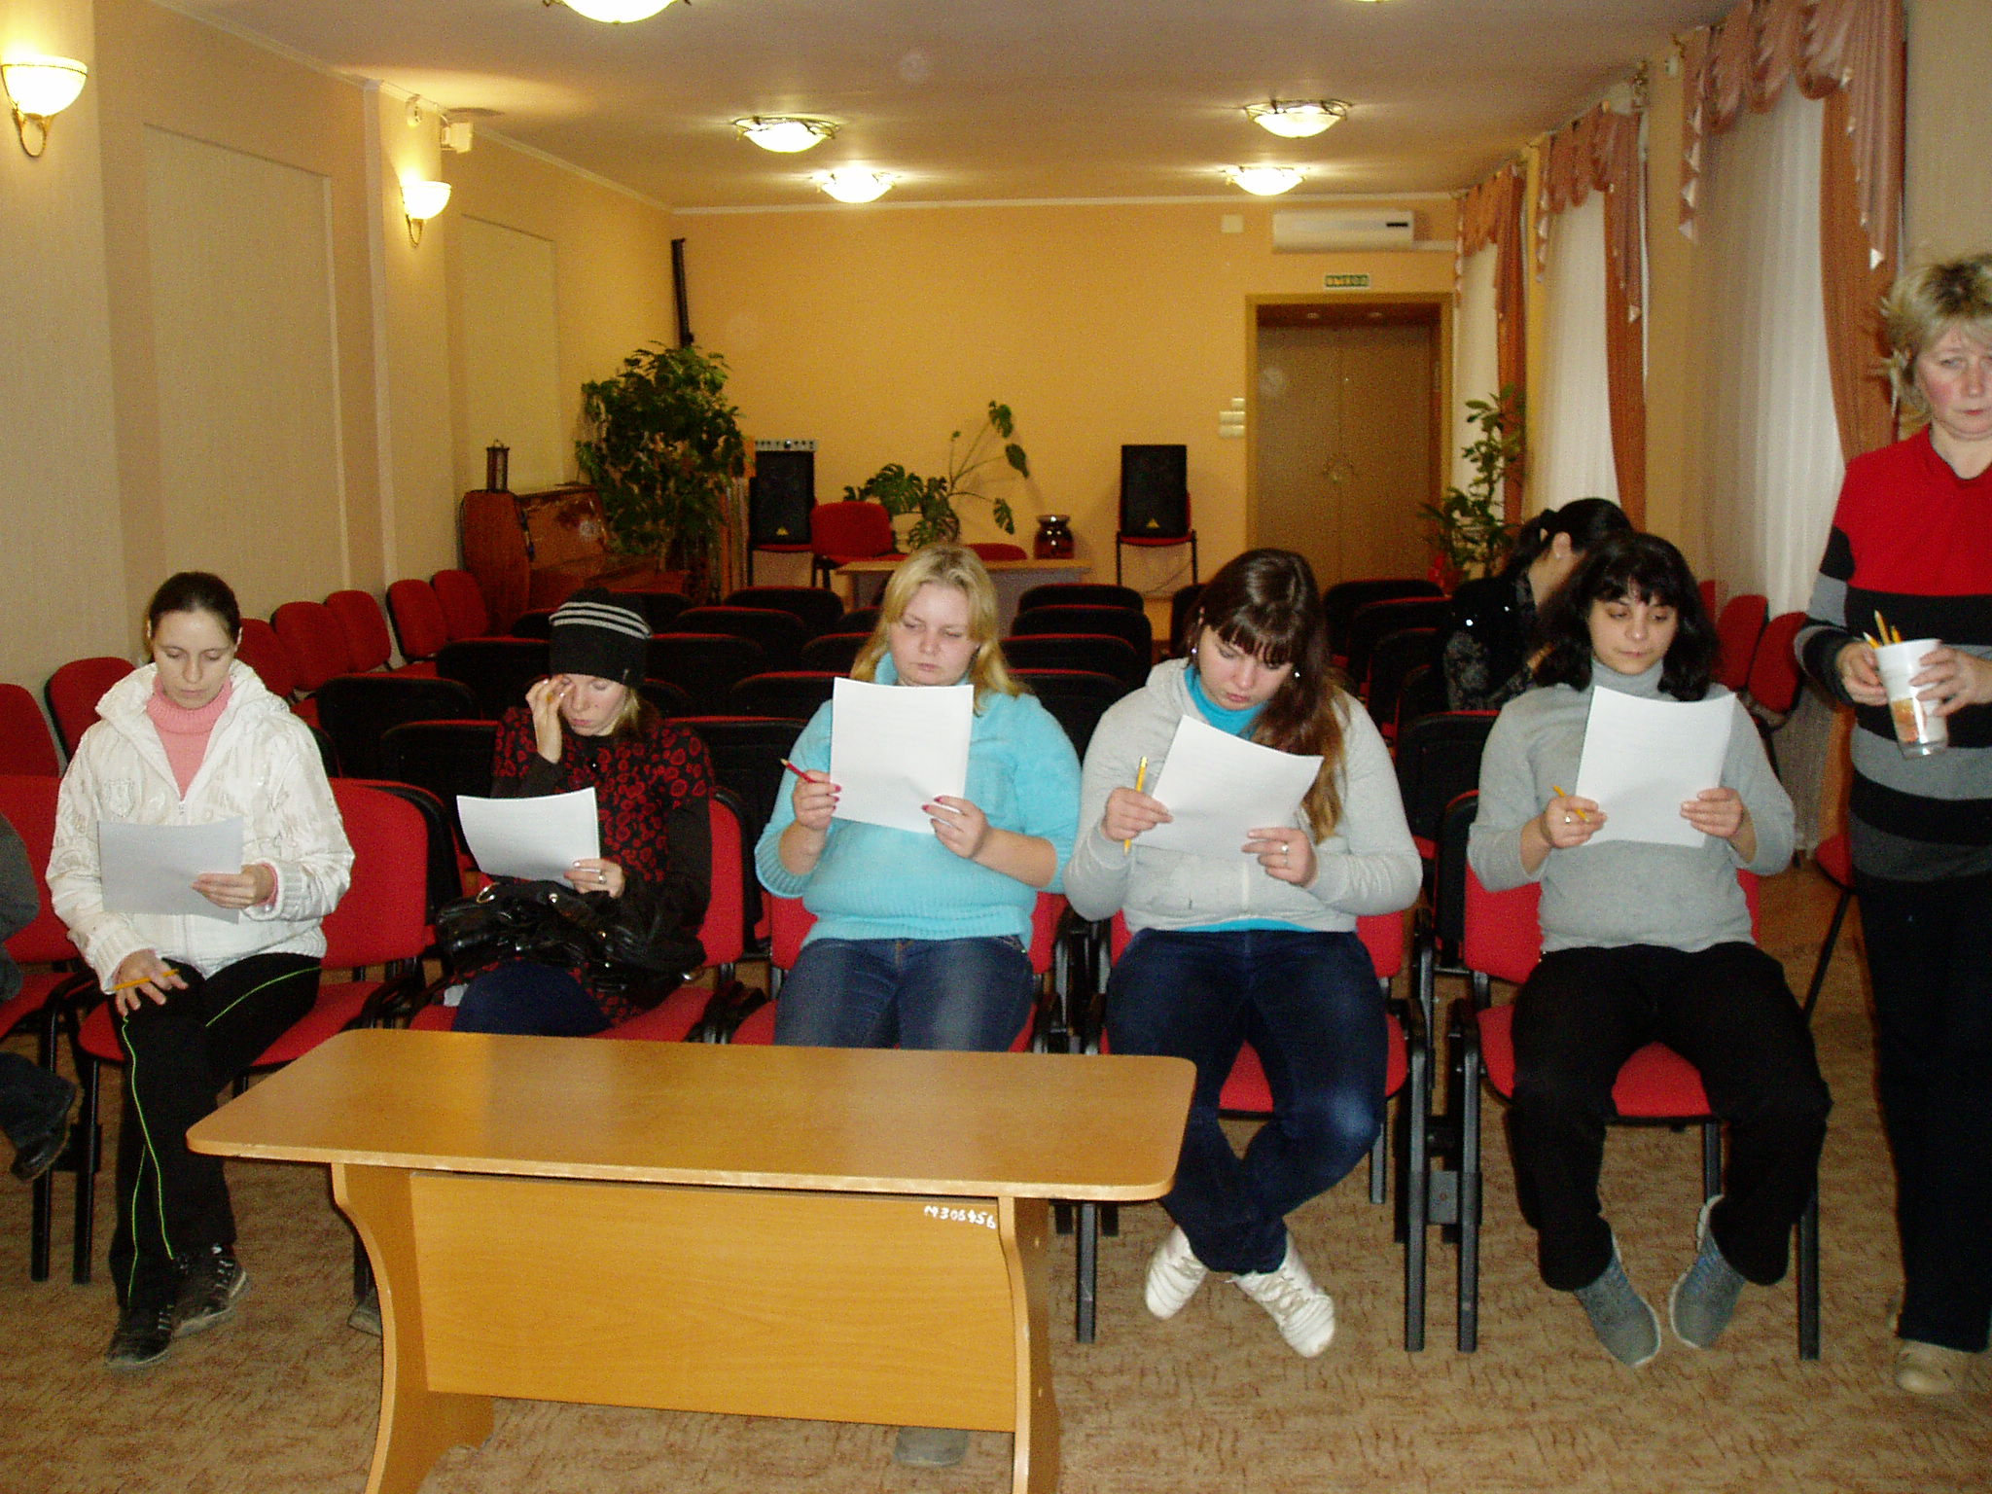

Slide 7
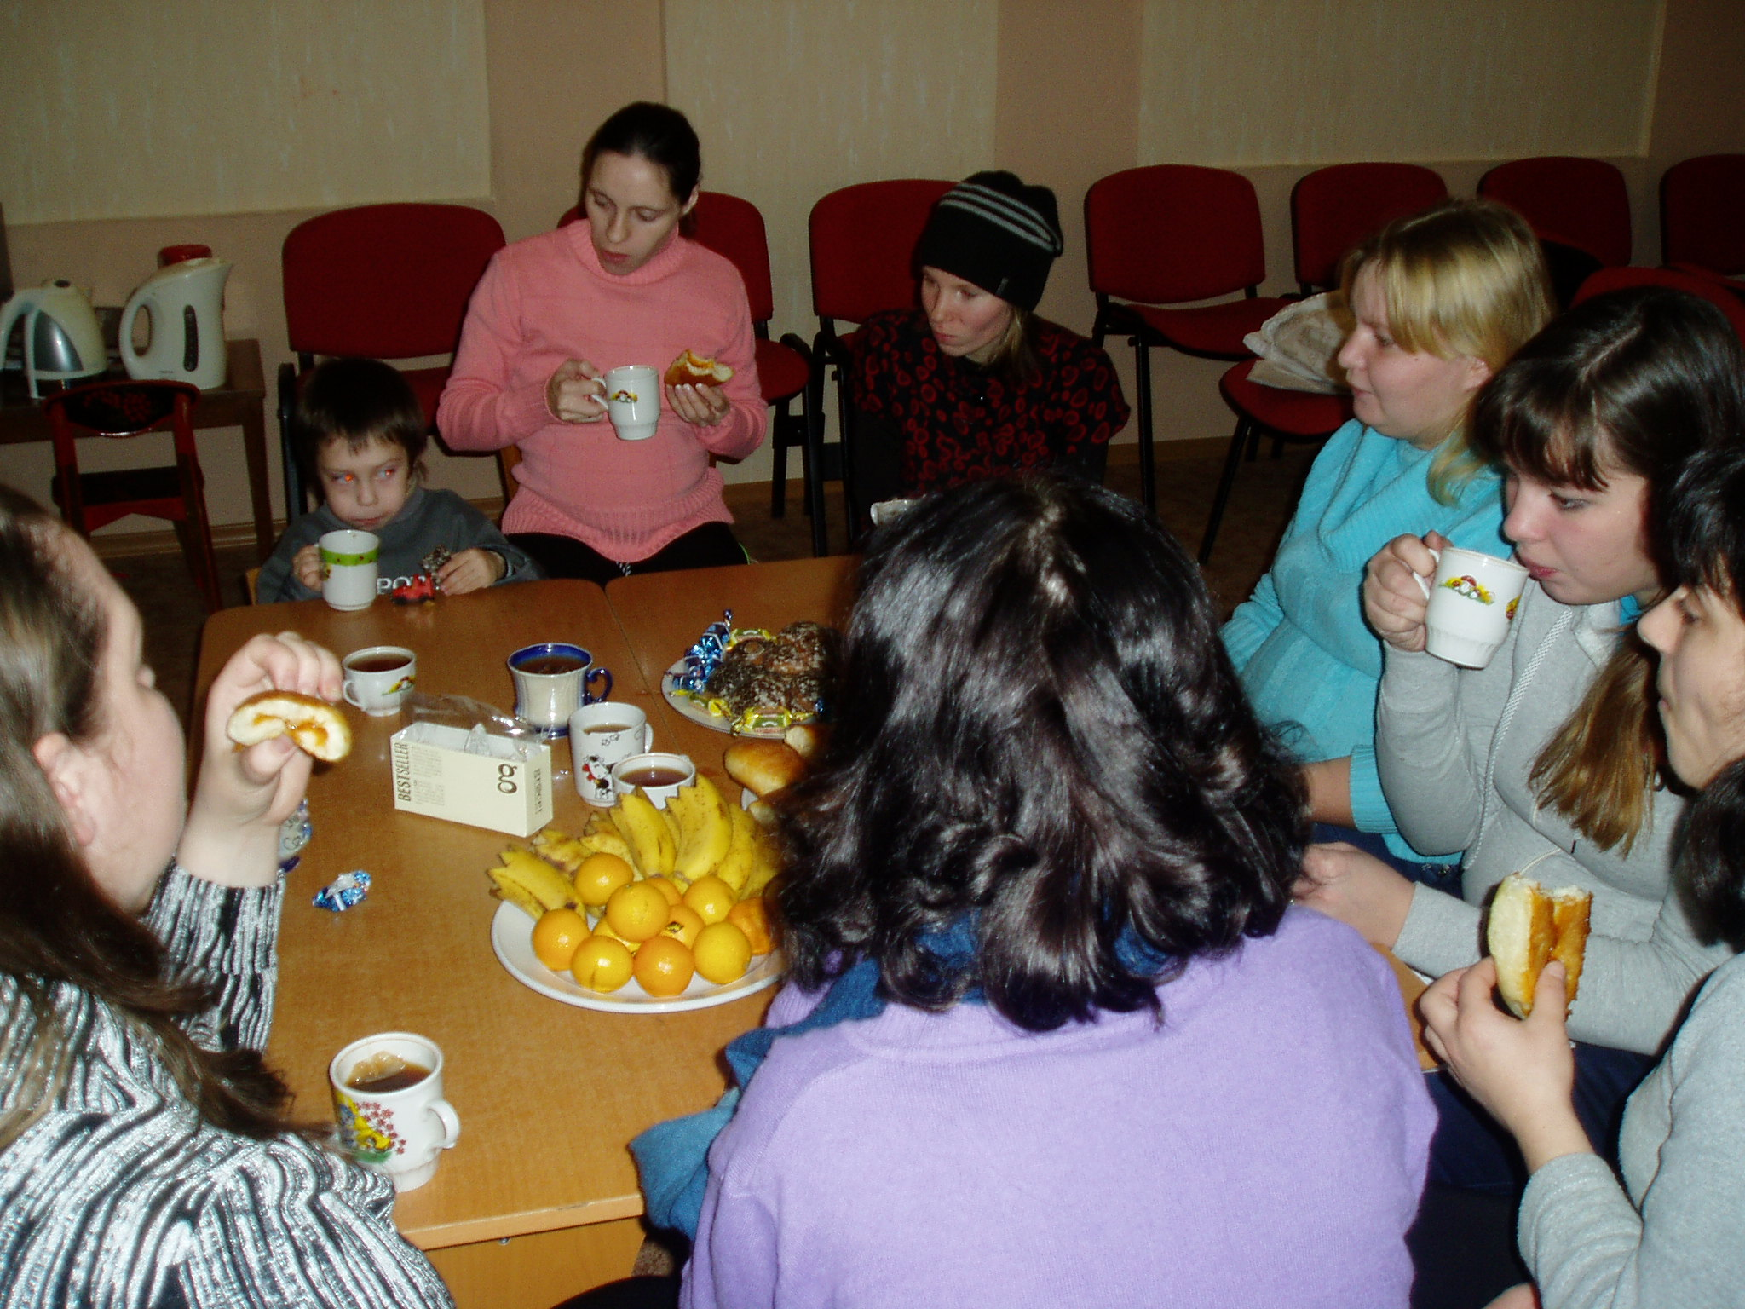

Slide 8
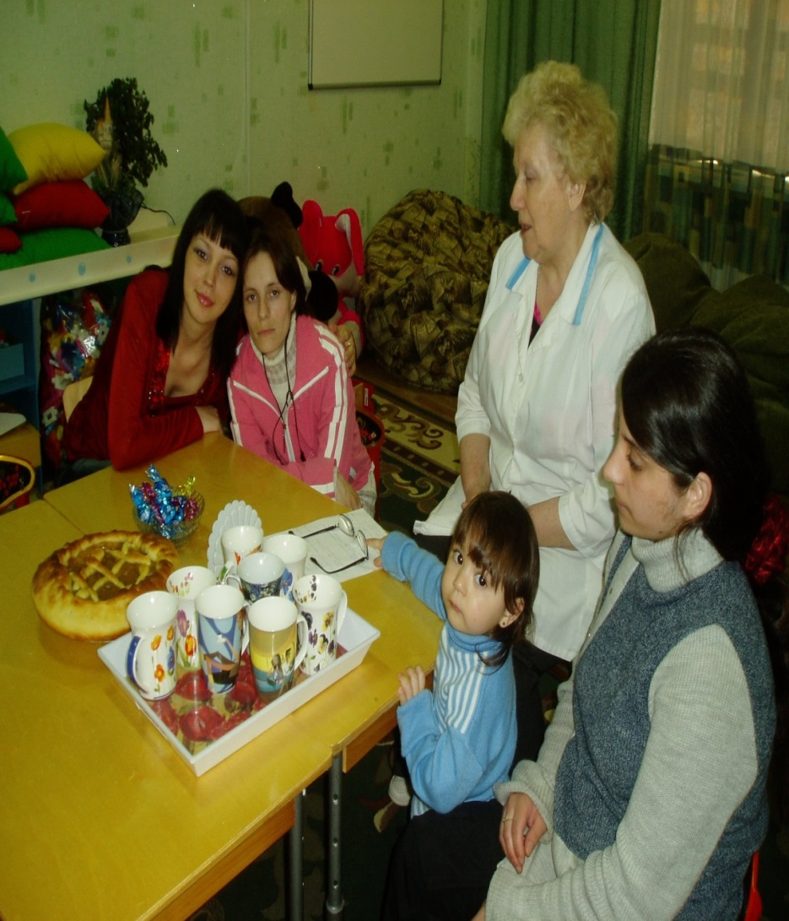

Slide 9
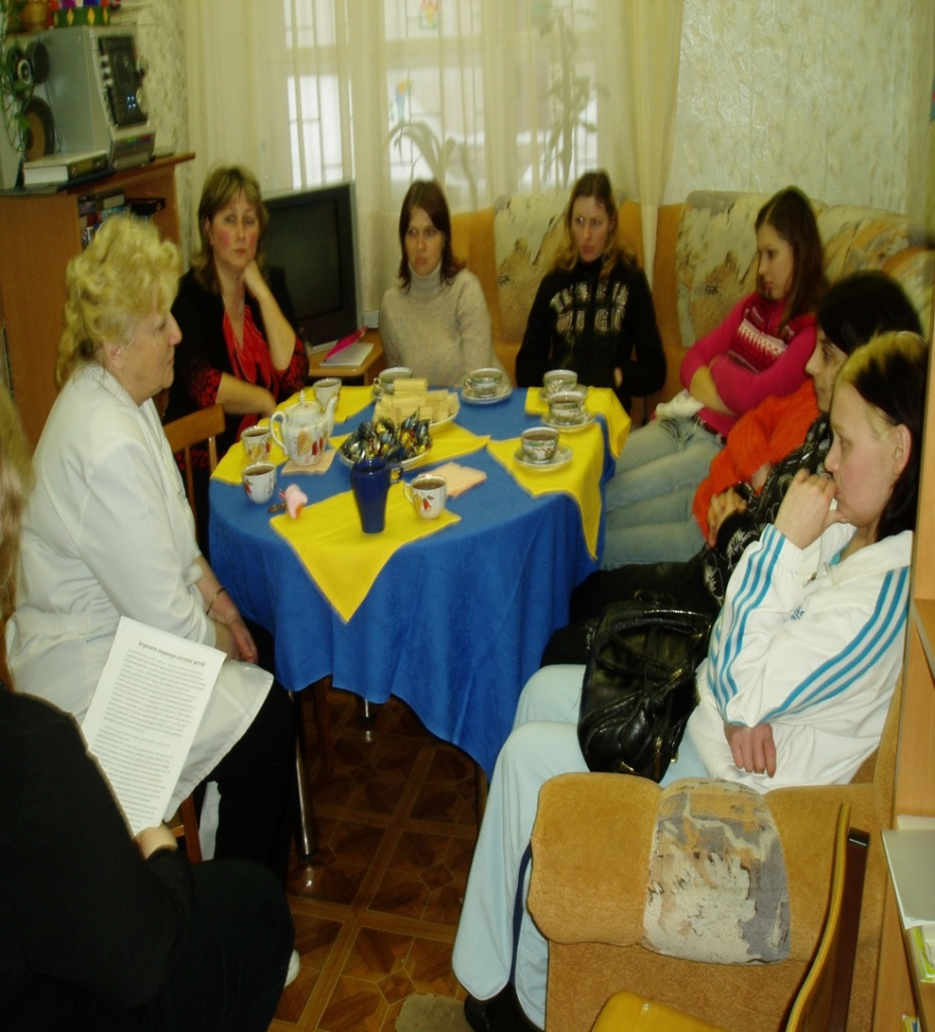

Slide 10
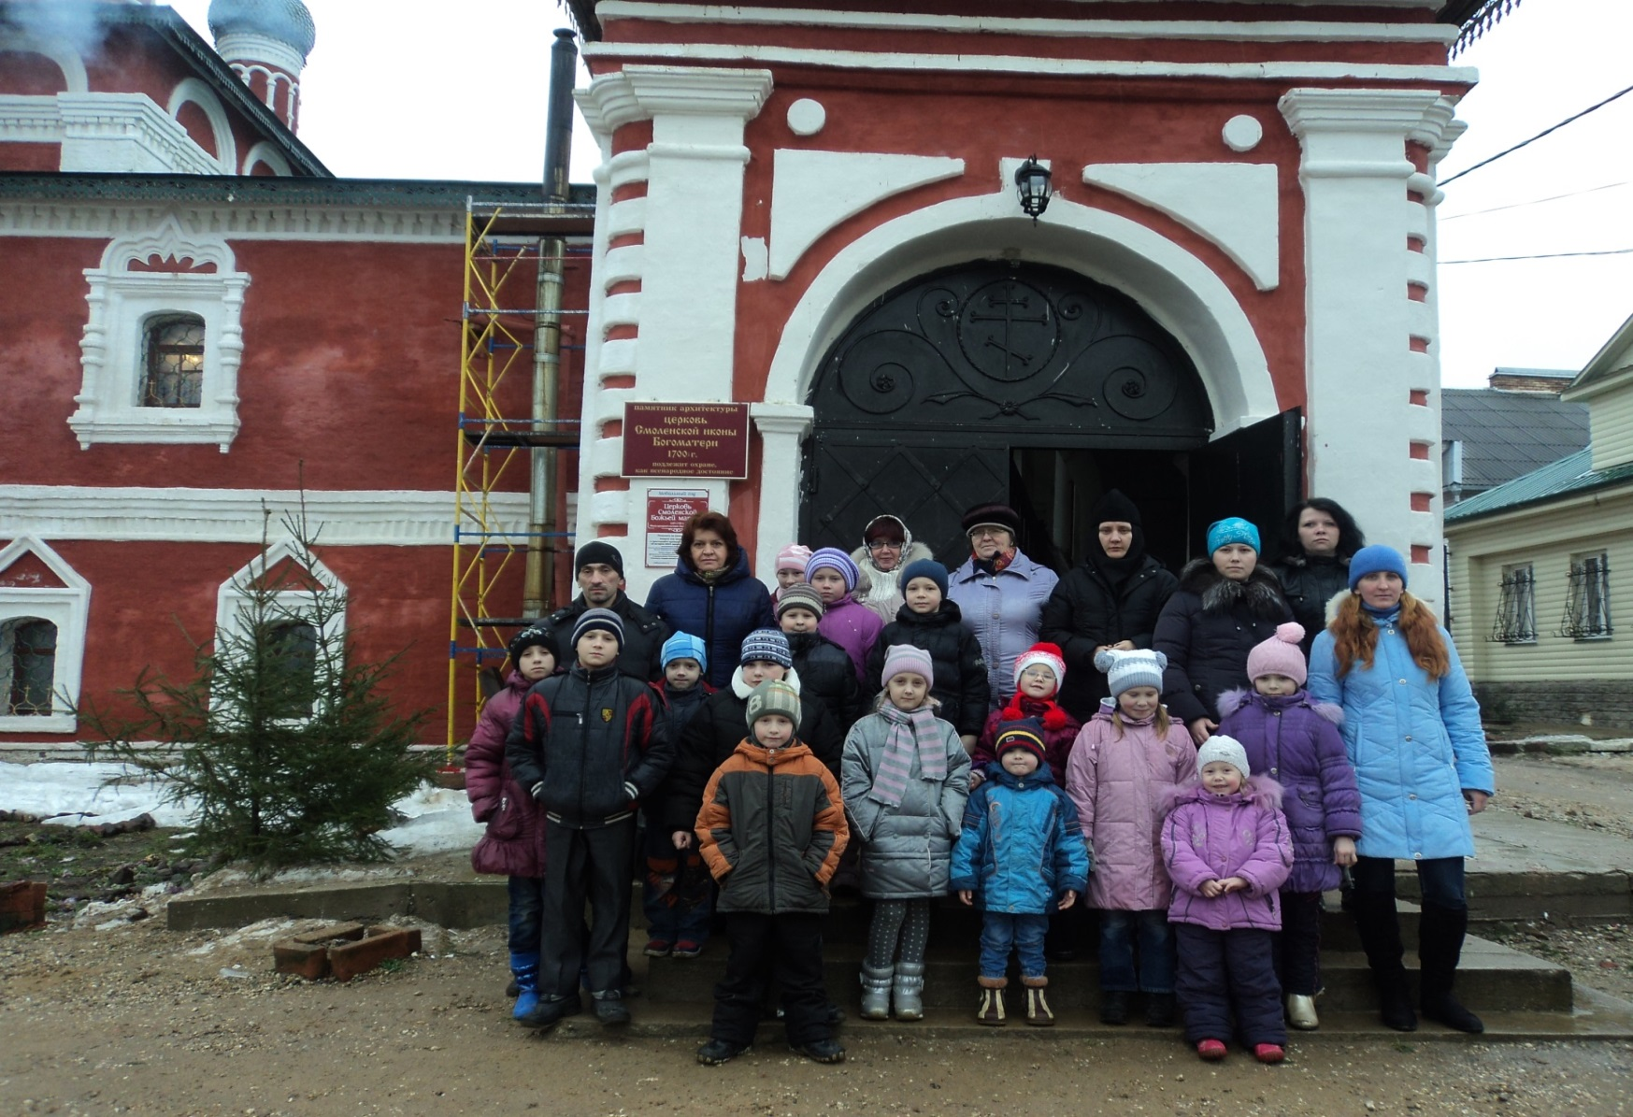

Slide 11
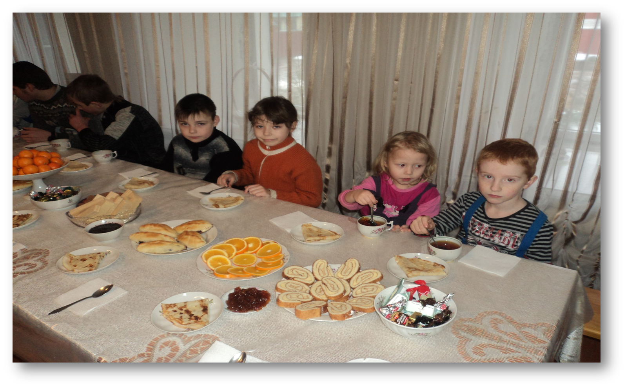

Slide 12
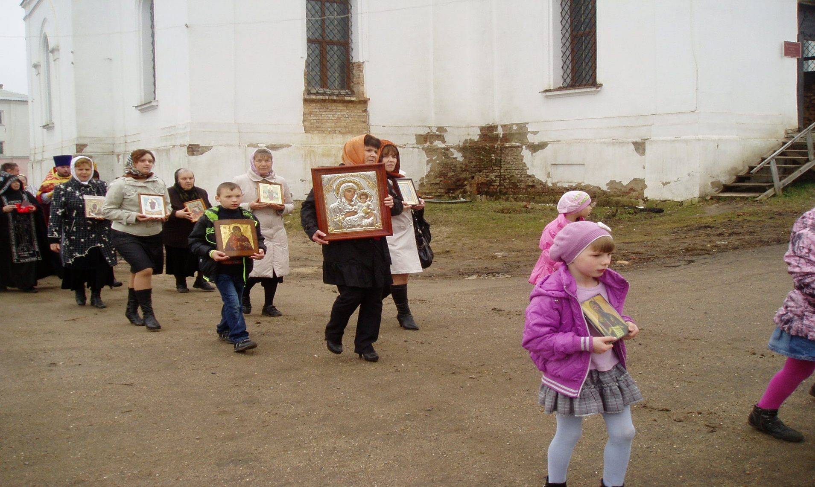

Slide 13
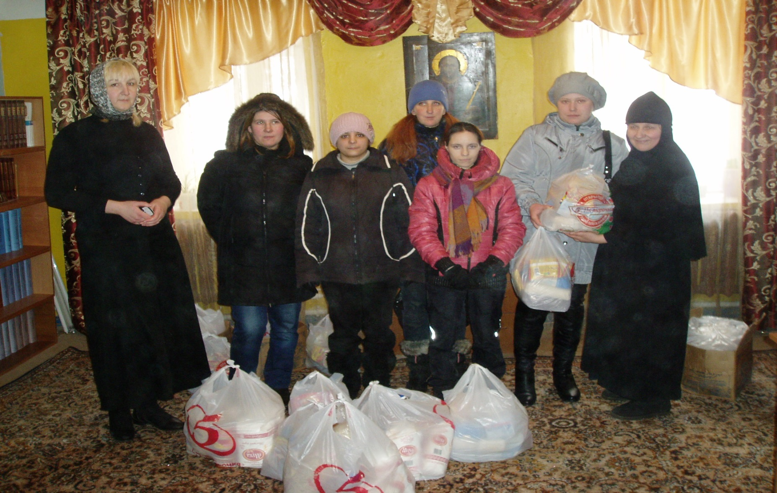

Slide 14
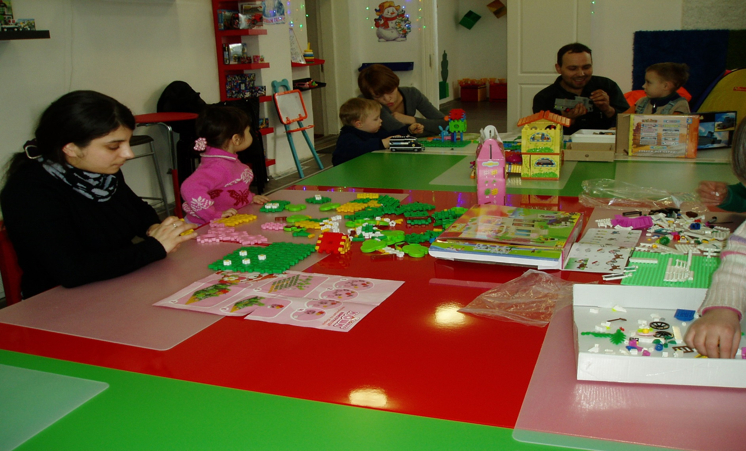

Slide 15
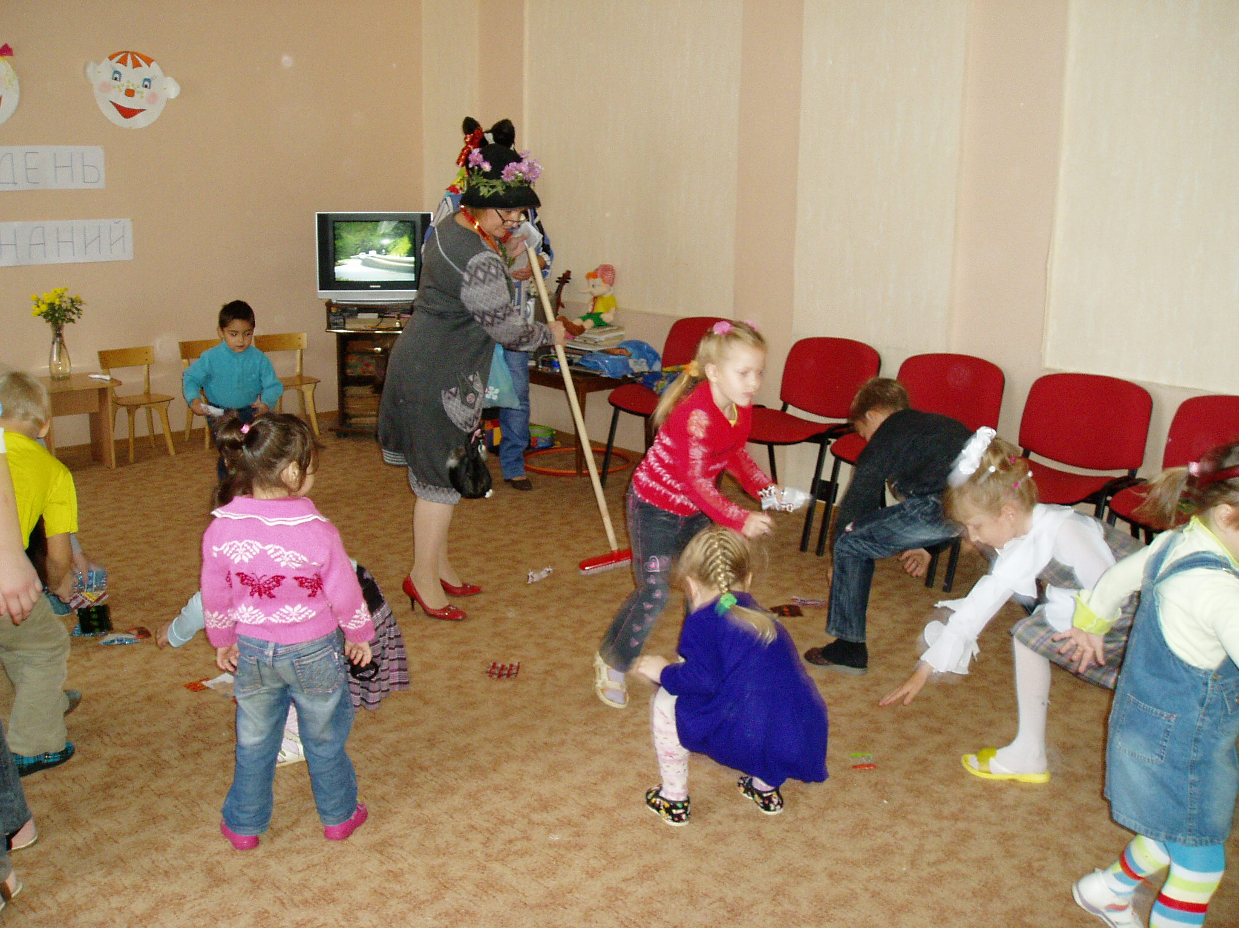

Slide 16
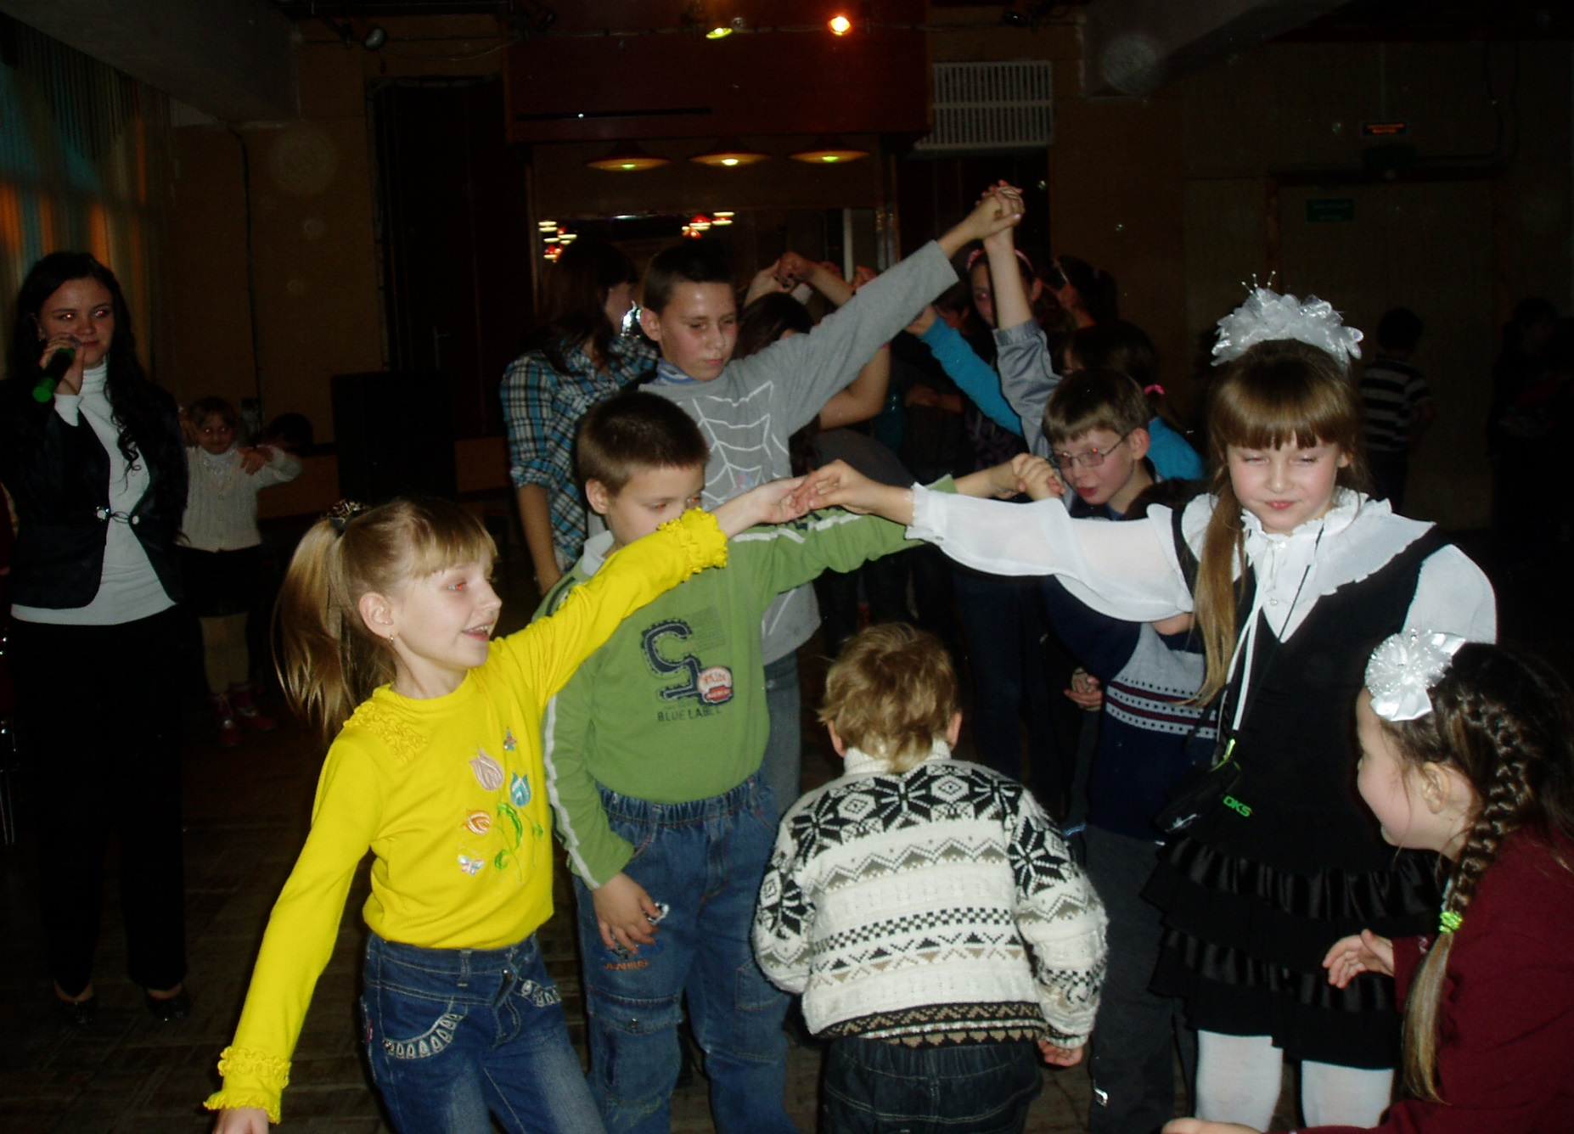

Slide 17
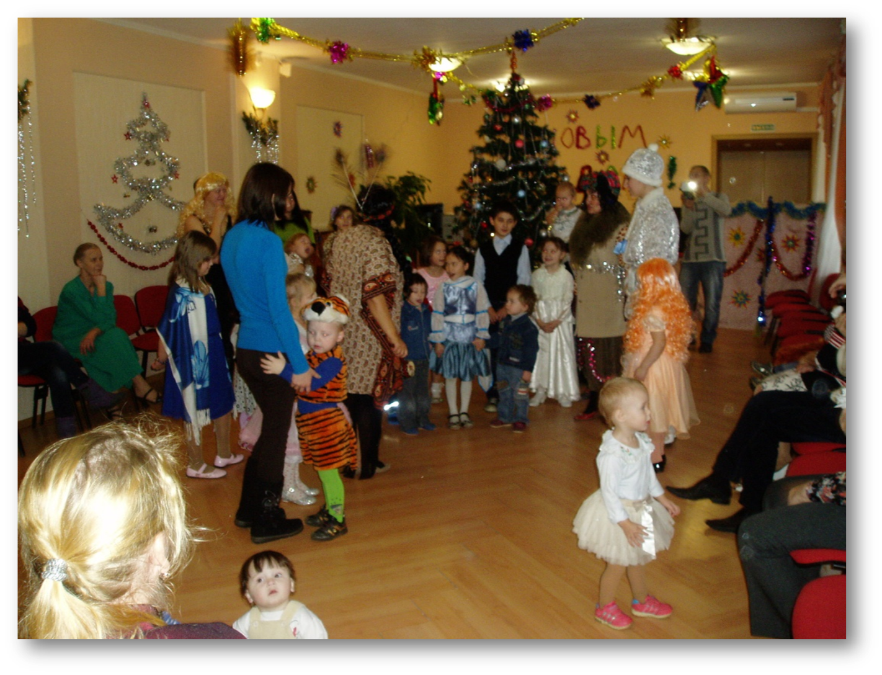

Slide 18
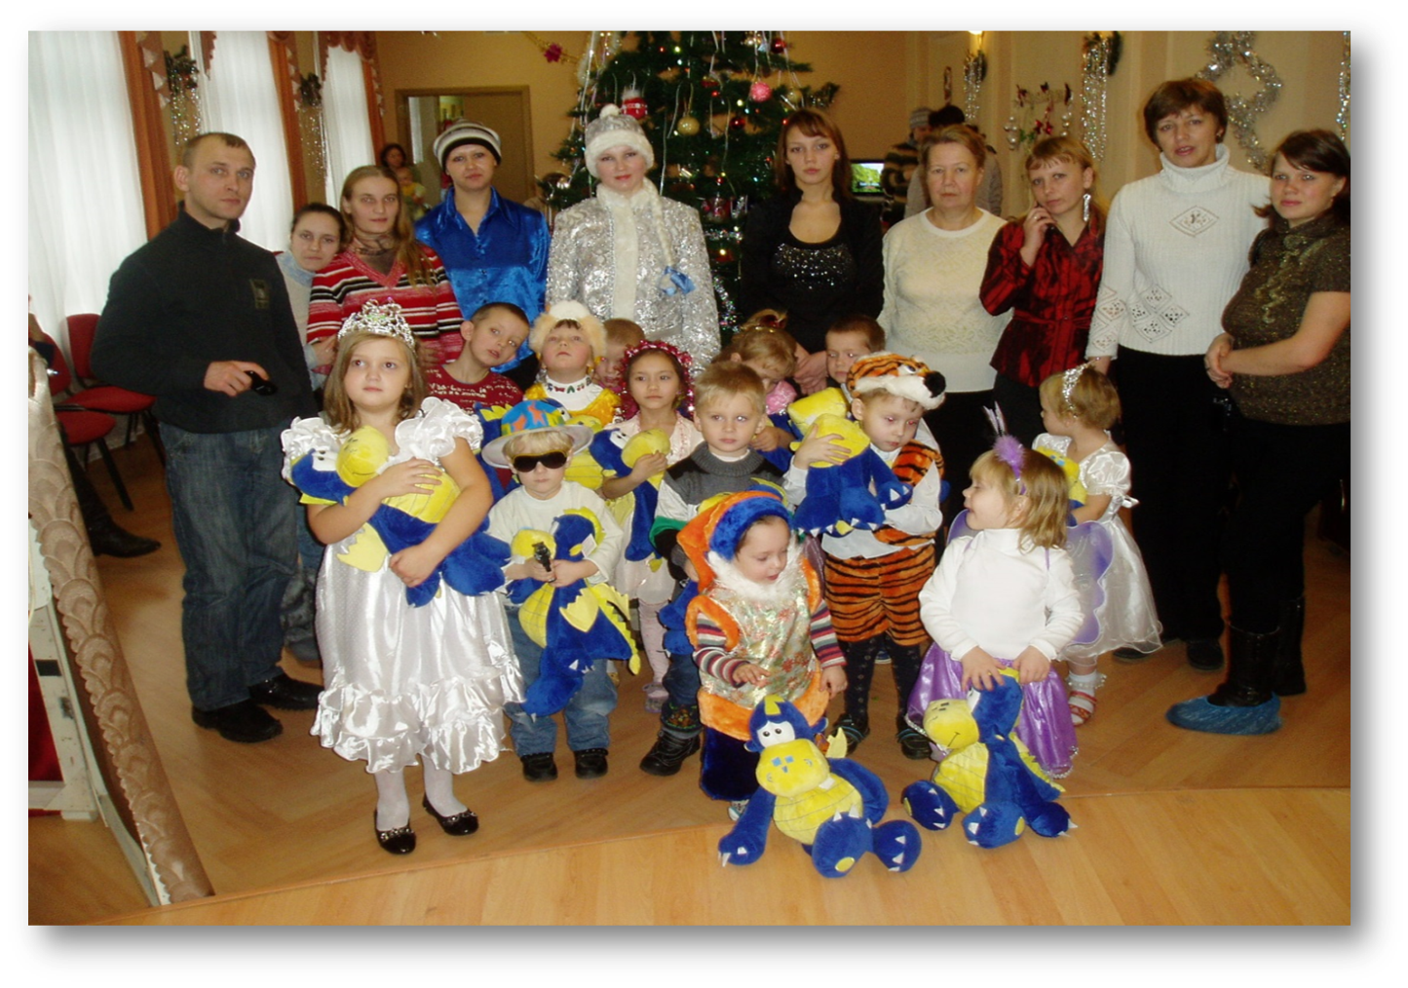

Slide 19
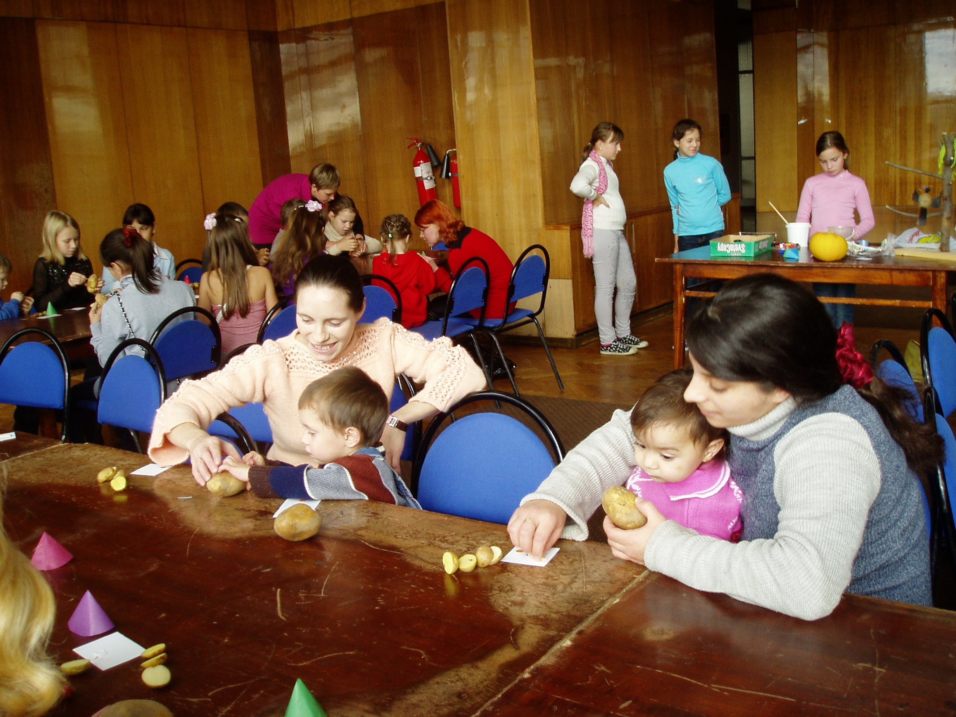

Slide 20
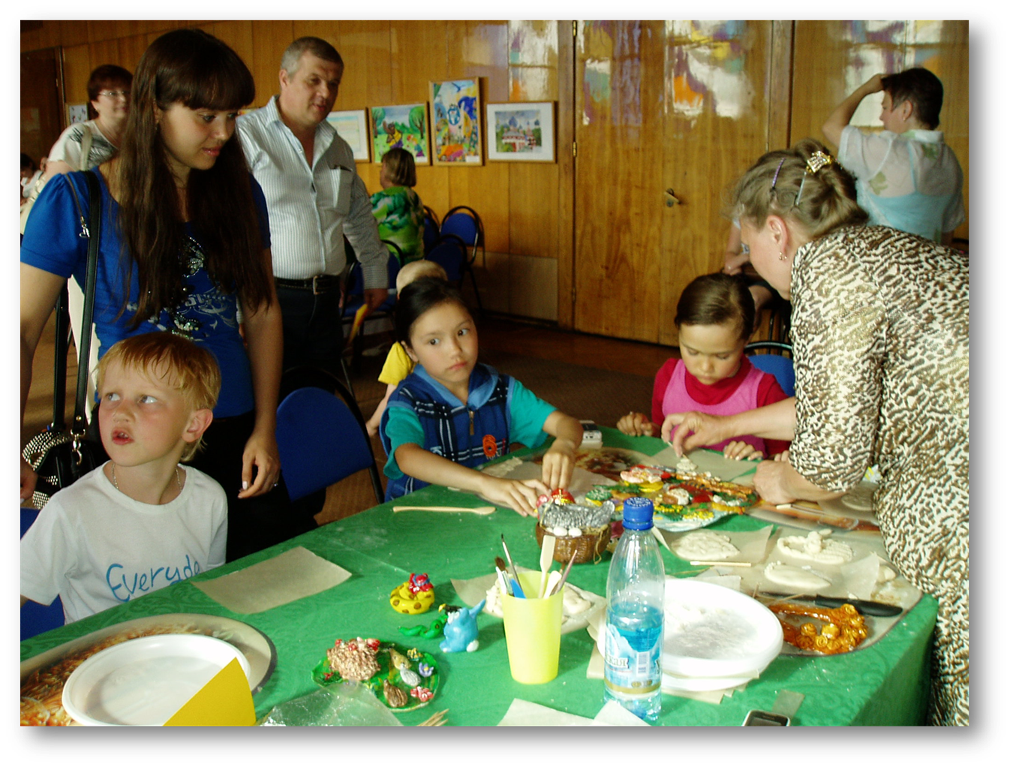

Slide 21
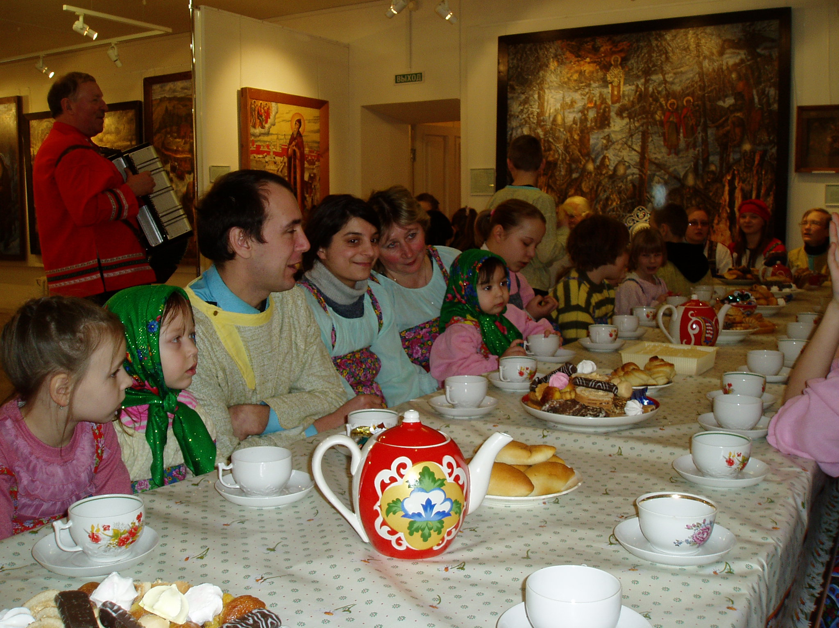

Slide 22
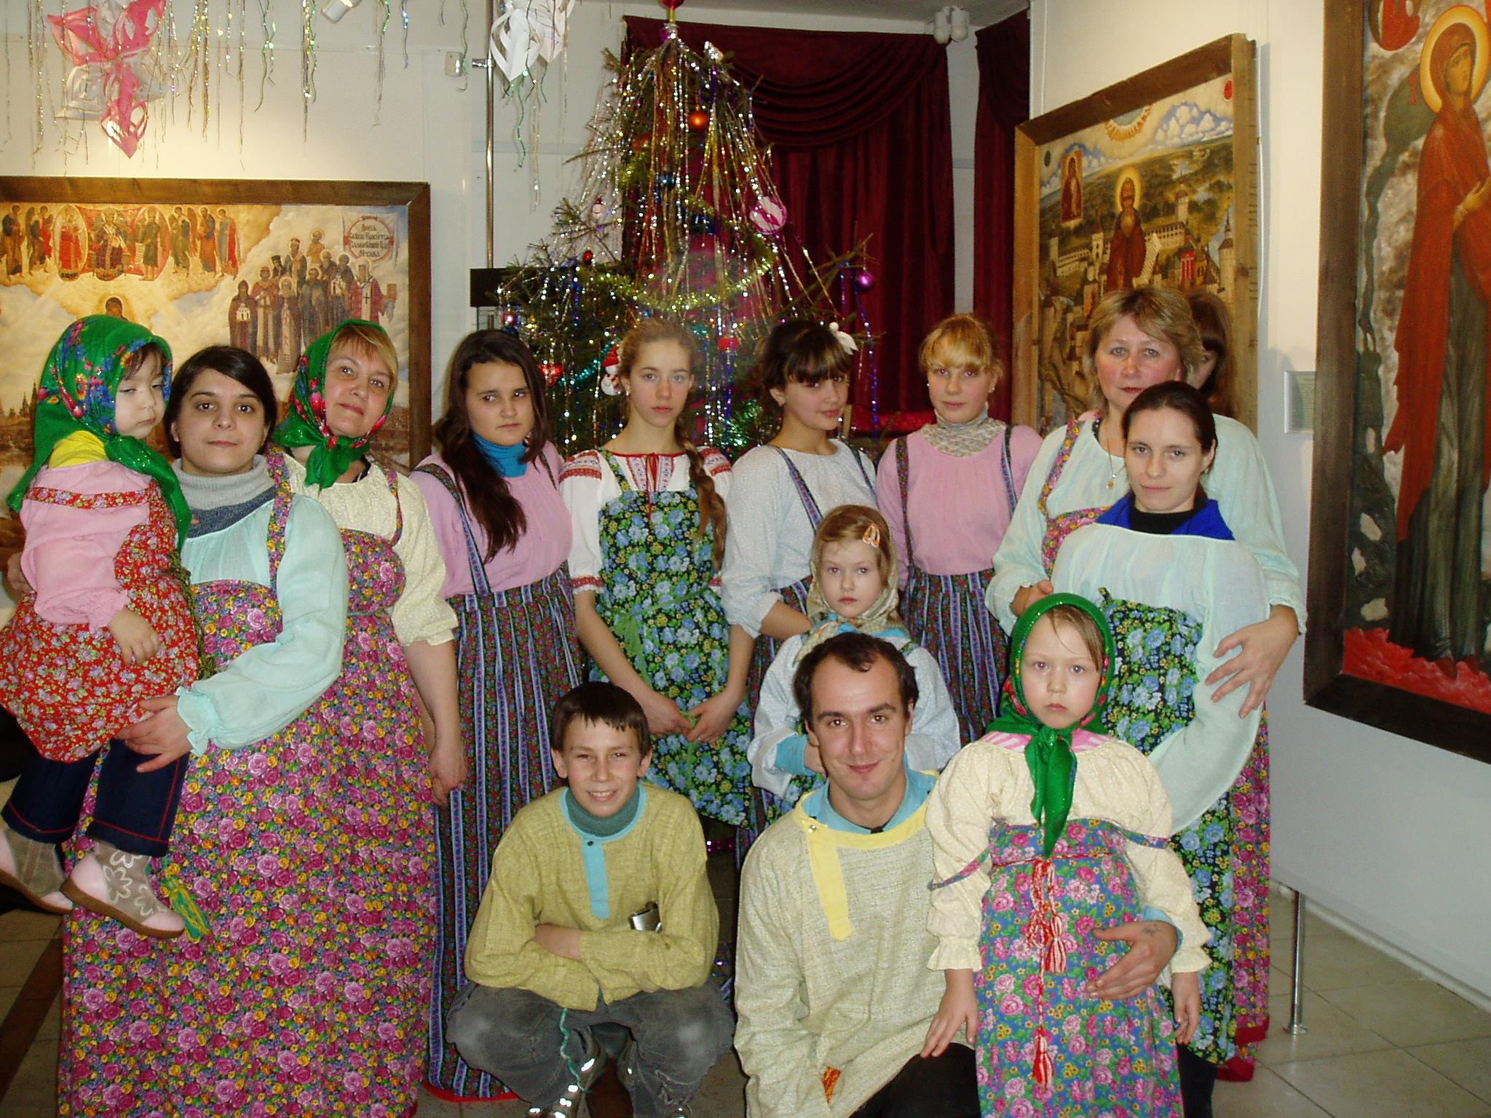

Slide 23
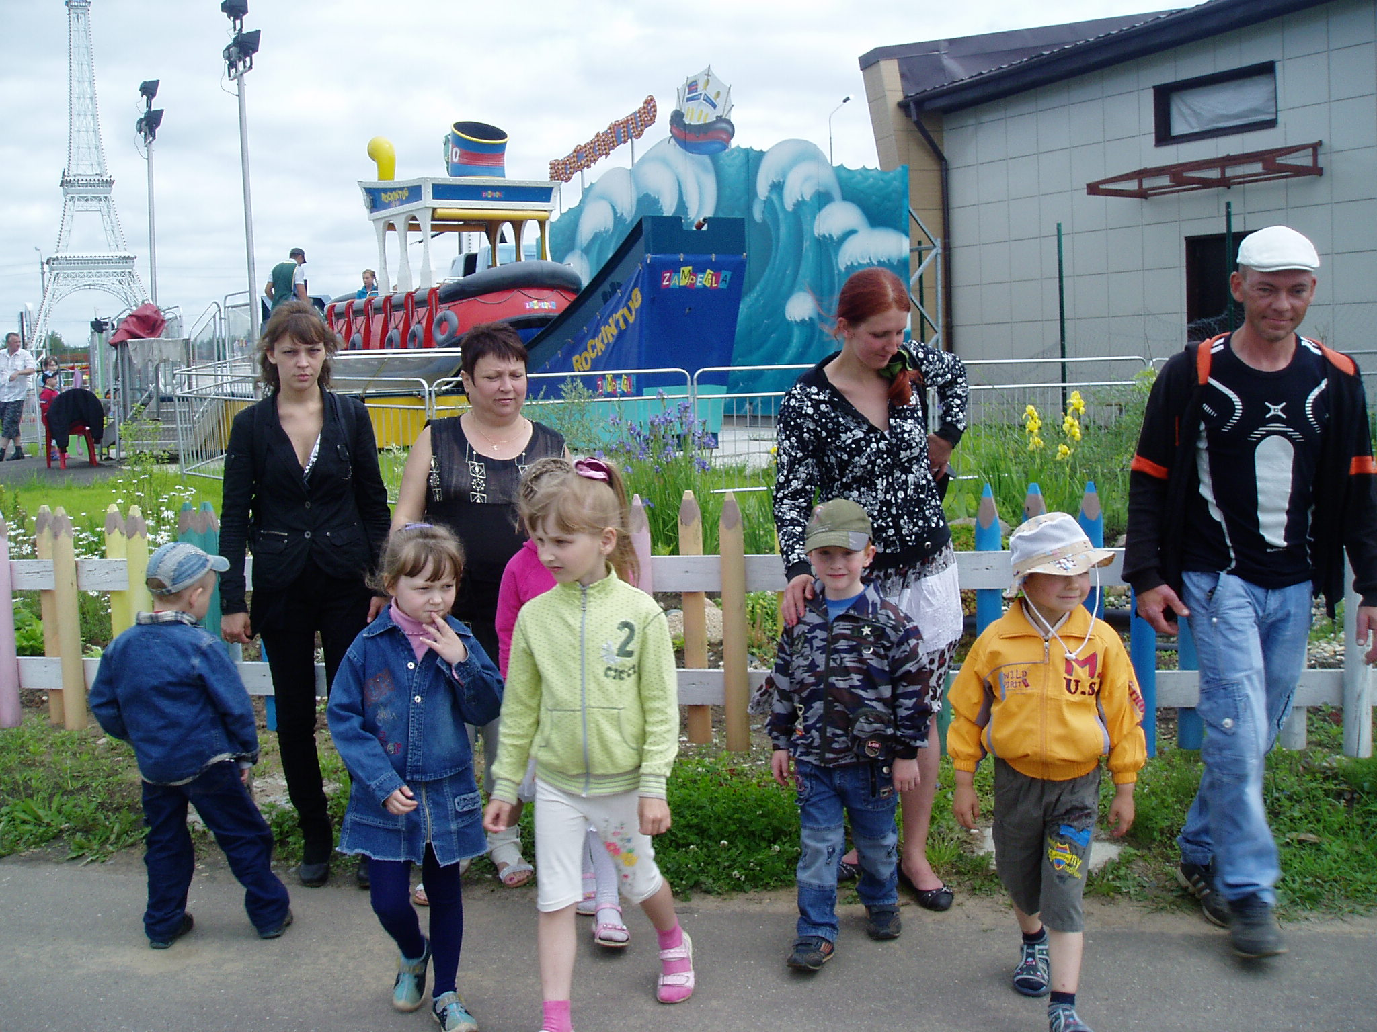

Slide 24
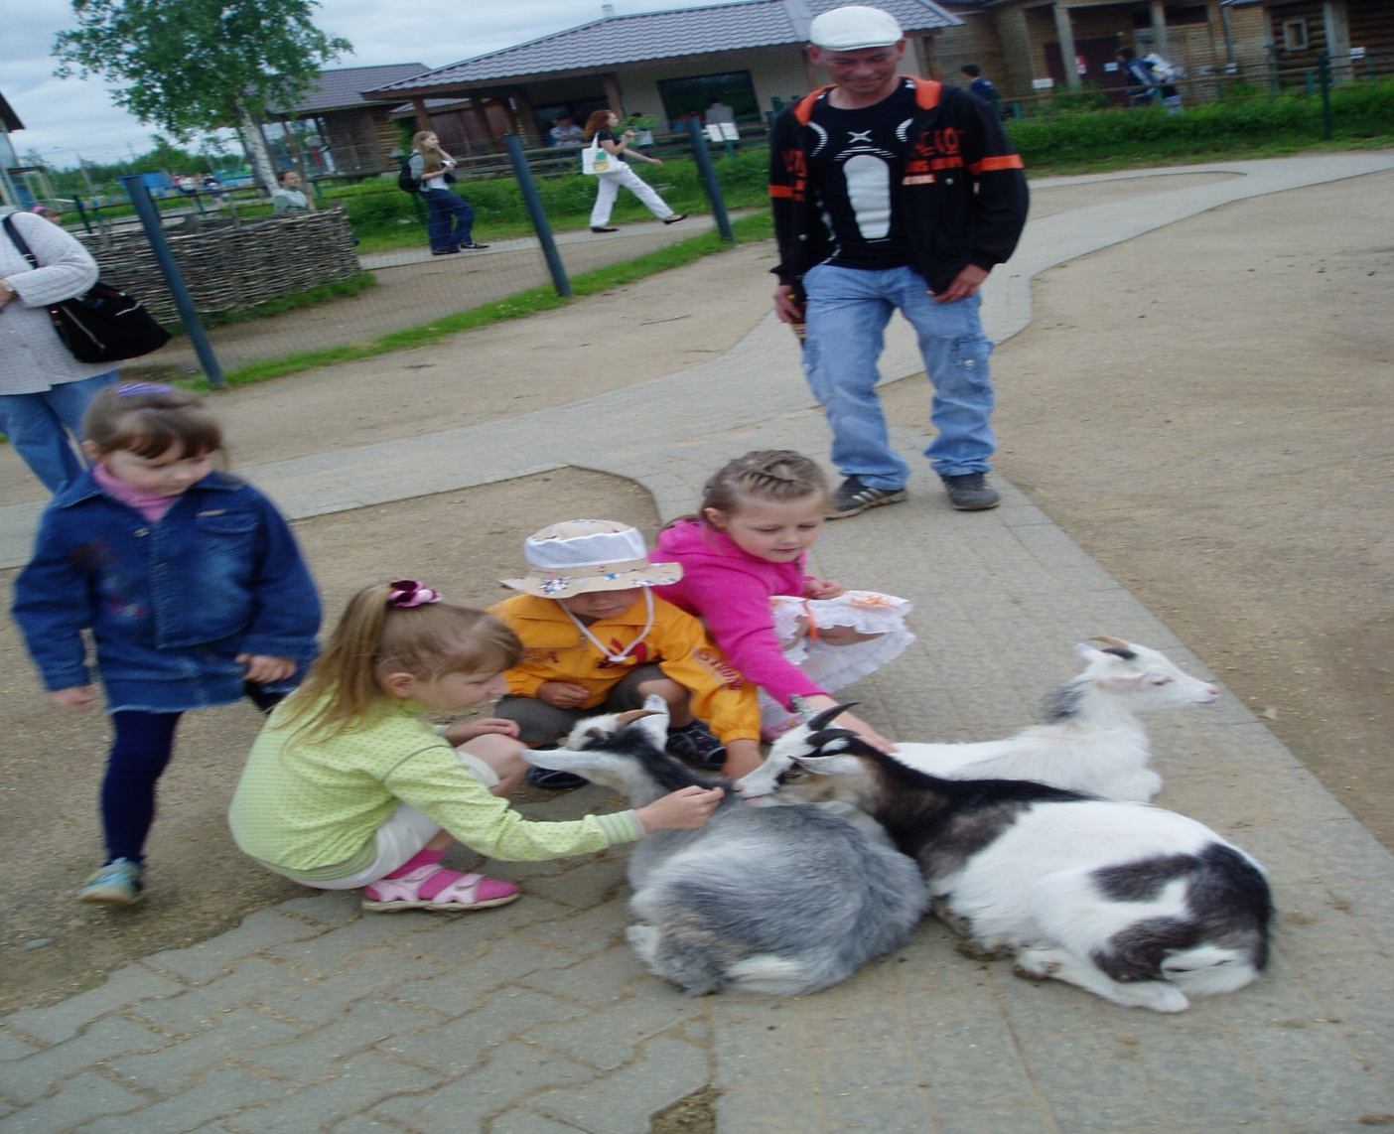

Slide 25
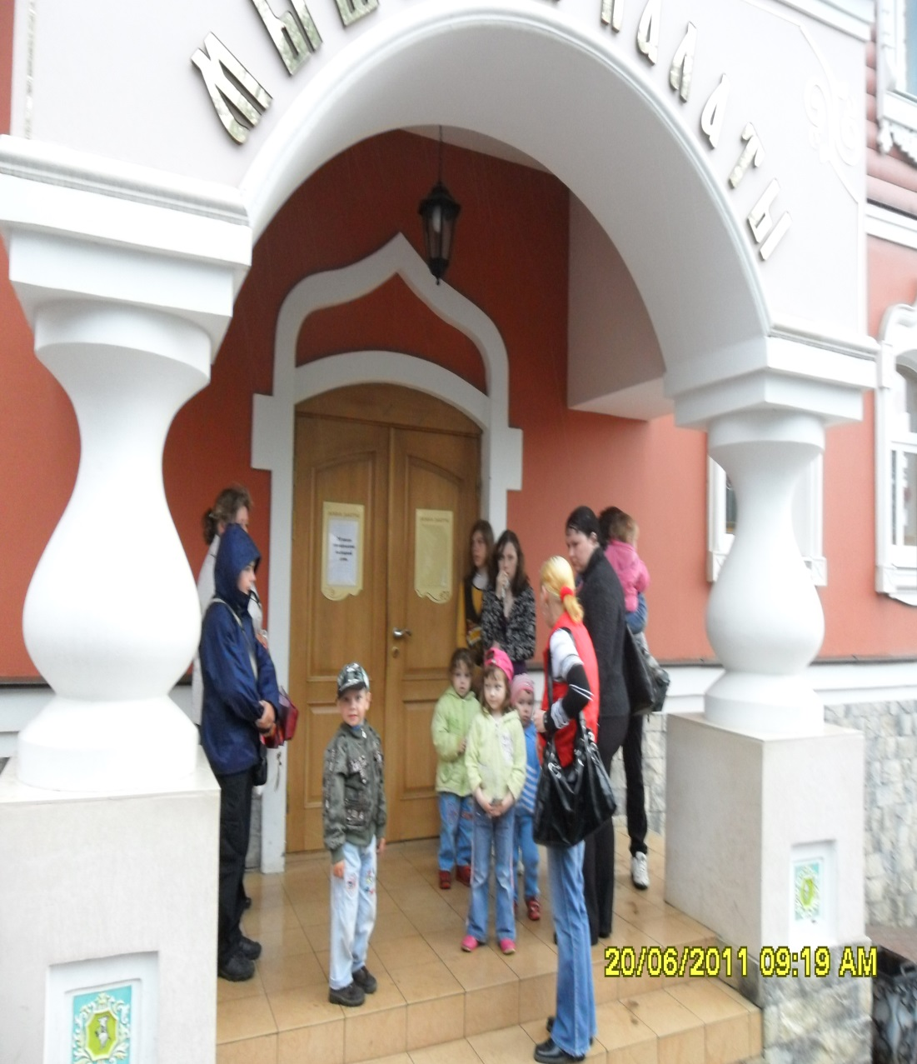

Slide 26
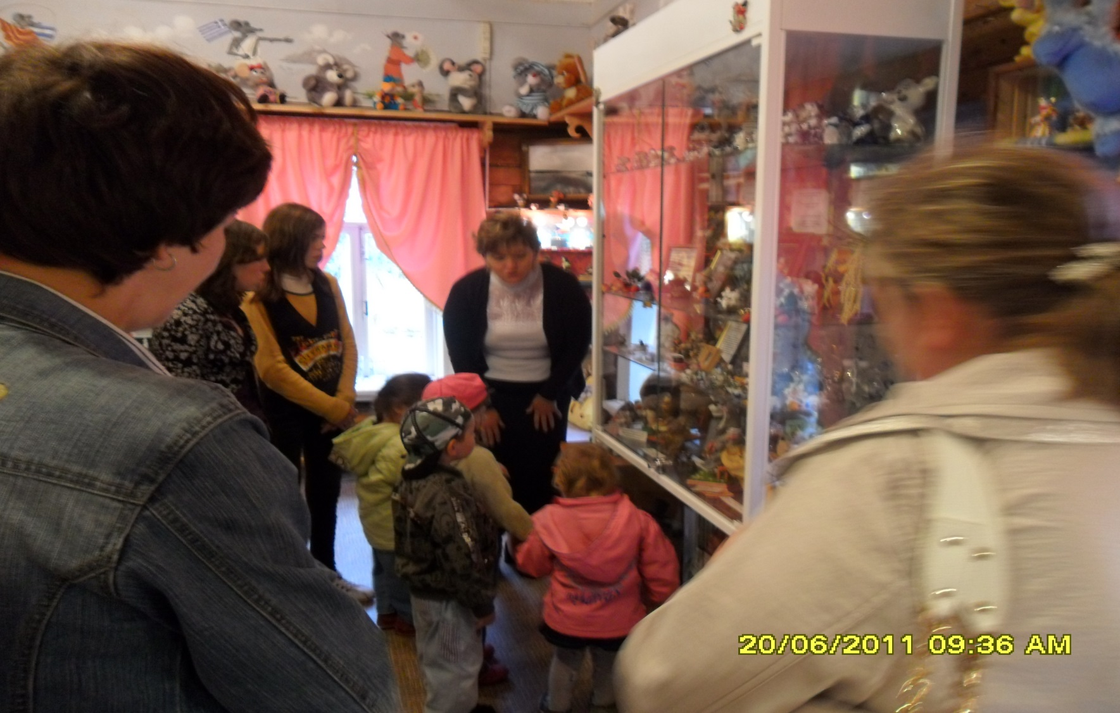

Slide 27
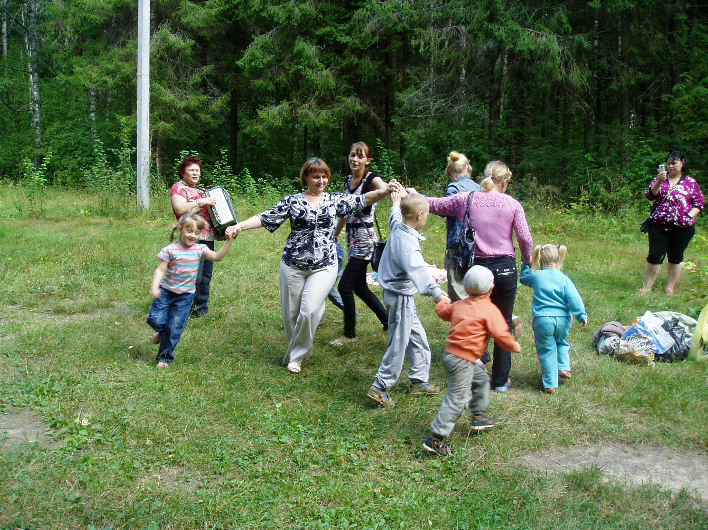

Slide 28
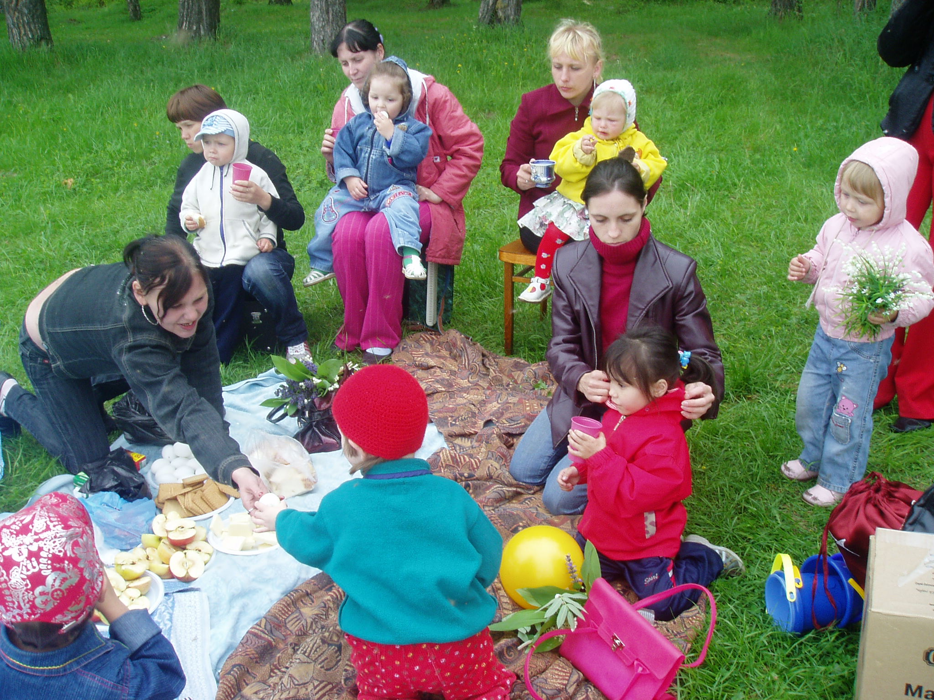

Slide 29
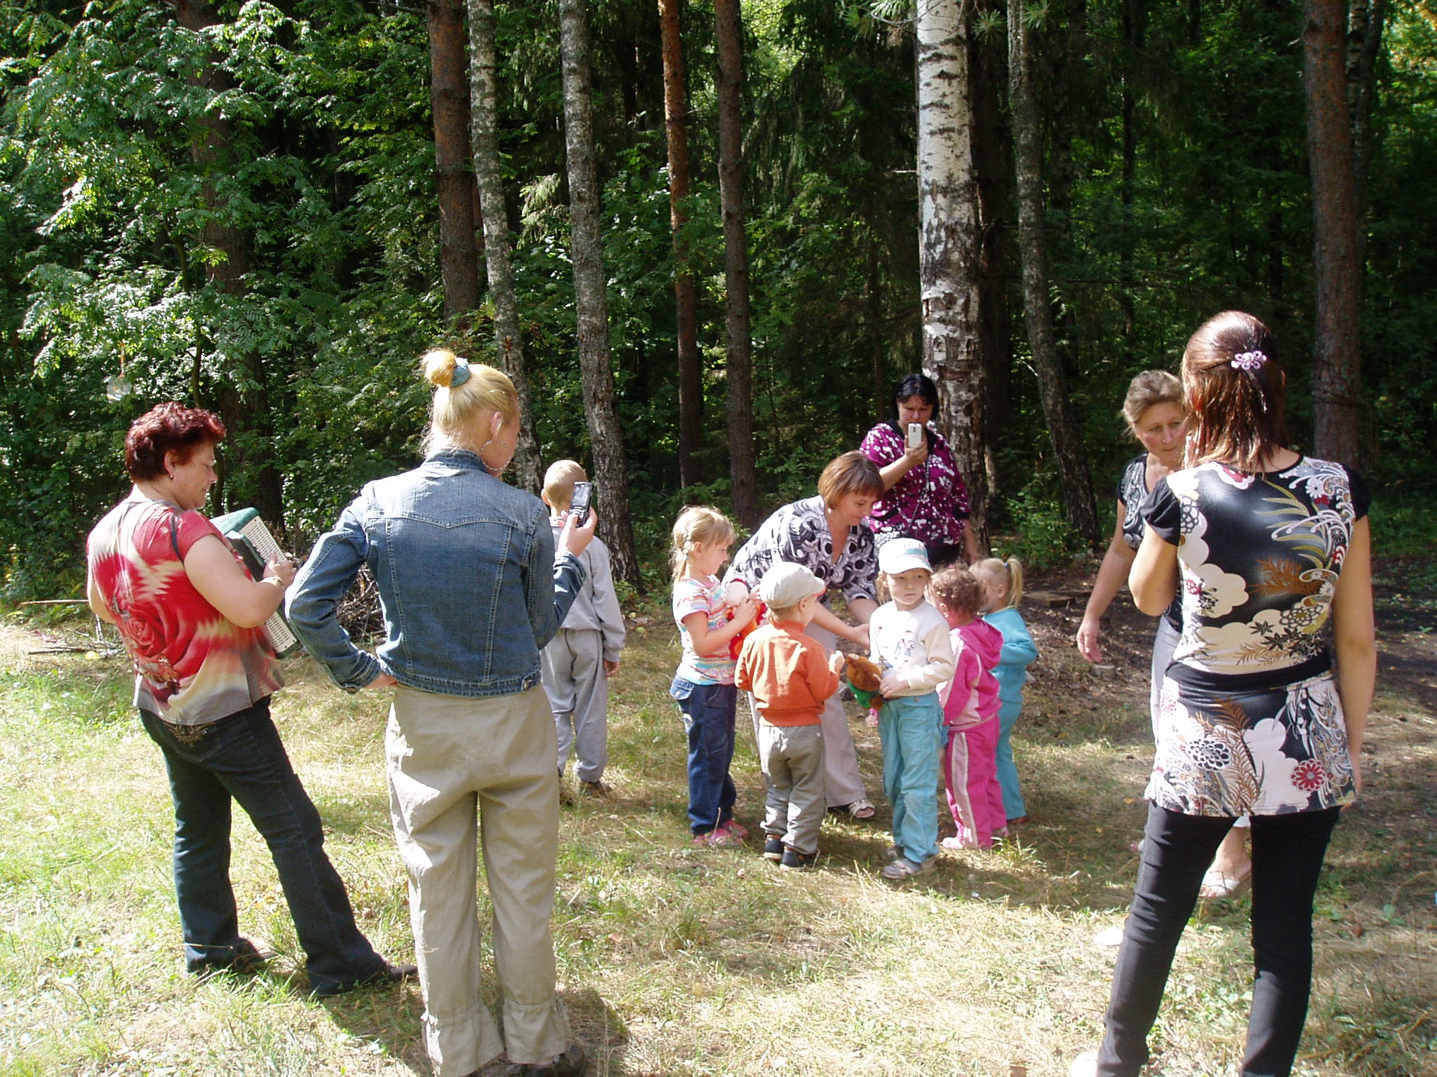

Slide 30
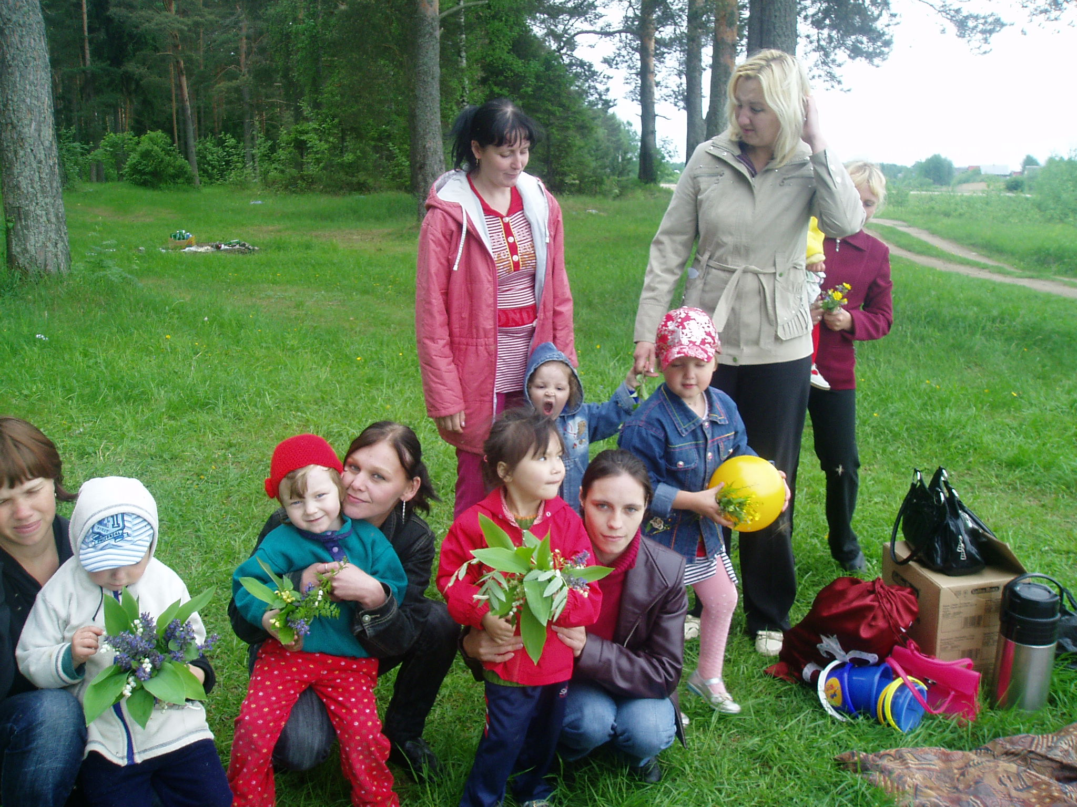

Slide 31
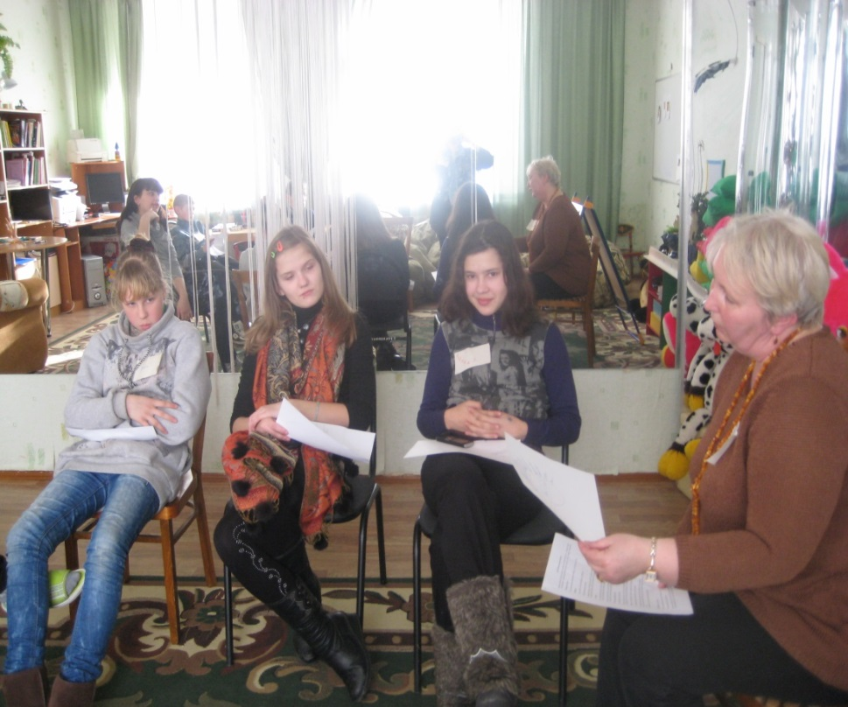

Slide 32
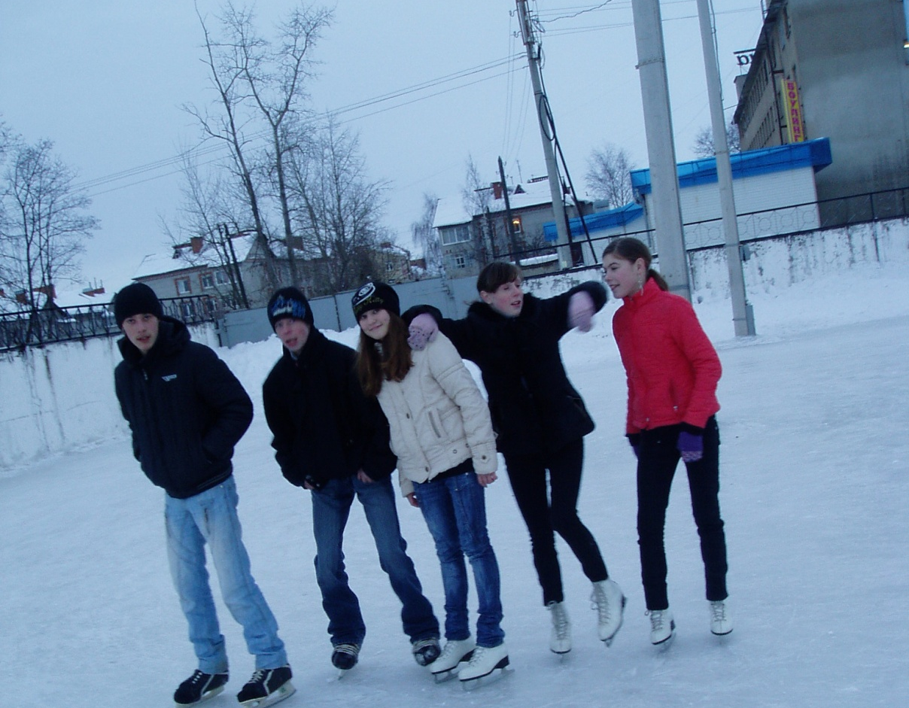

Slide 33
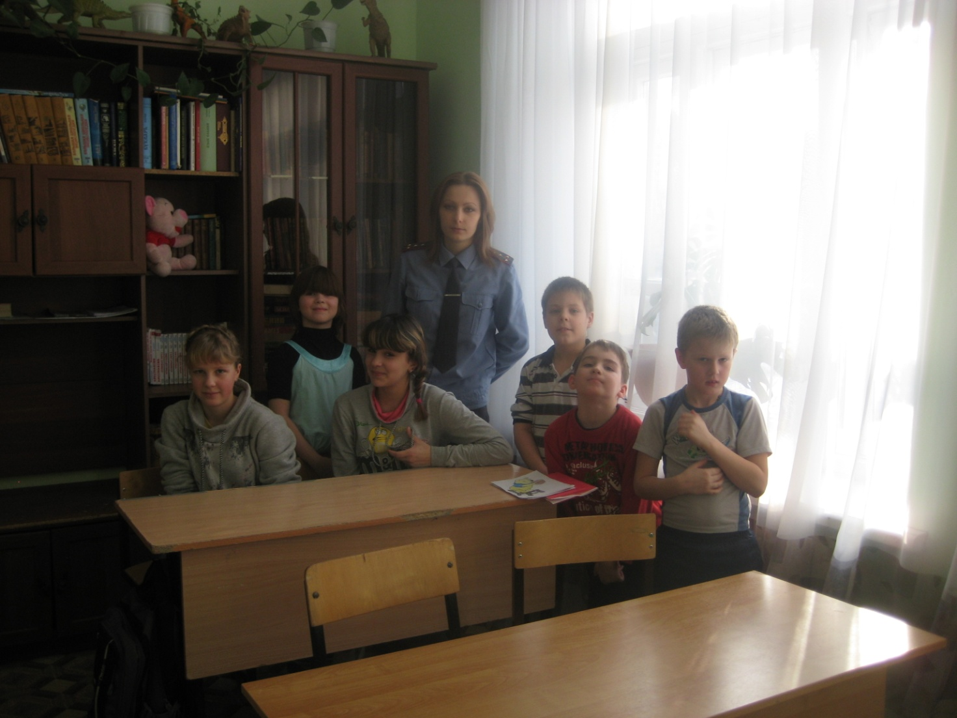

Slide 34
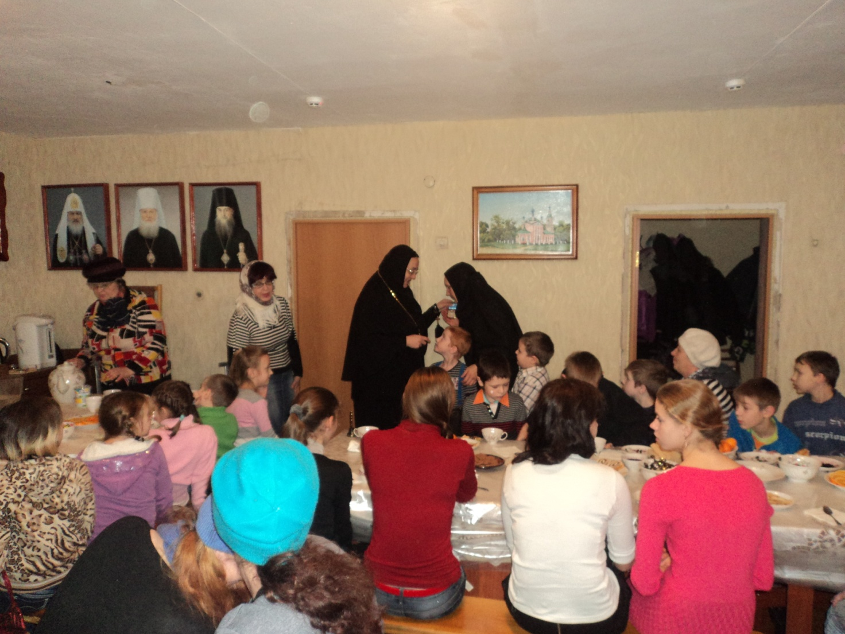

Slide 35
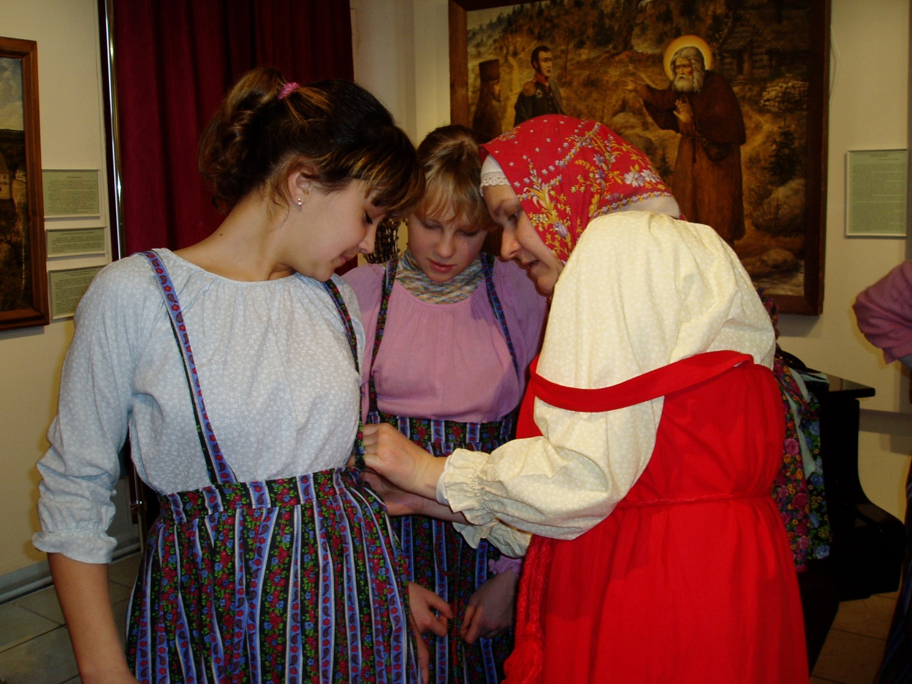

Slide 36
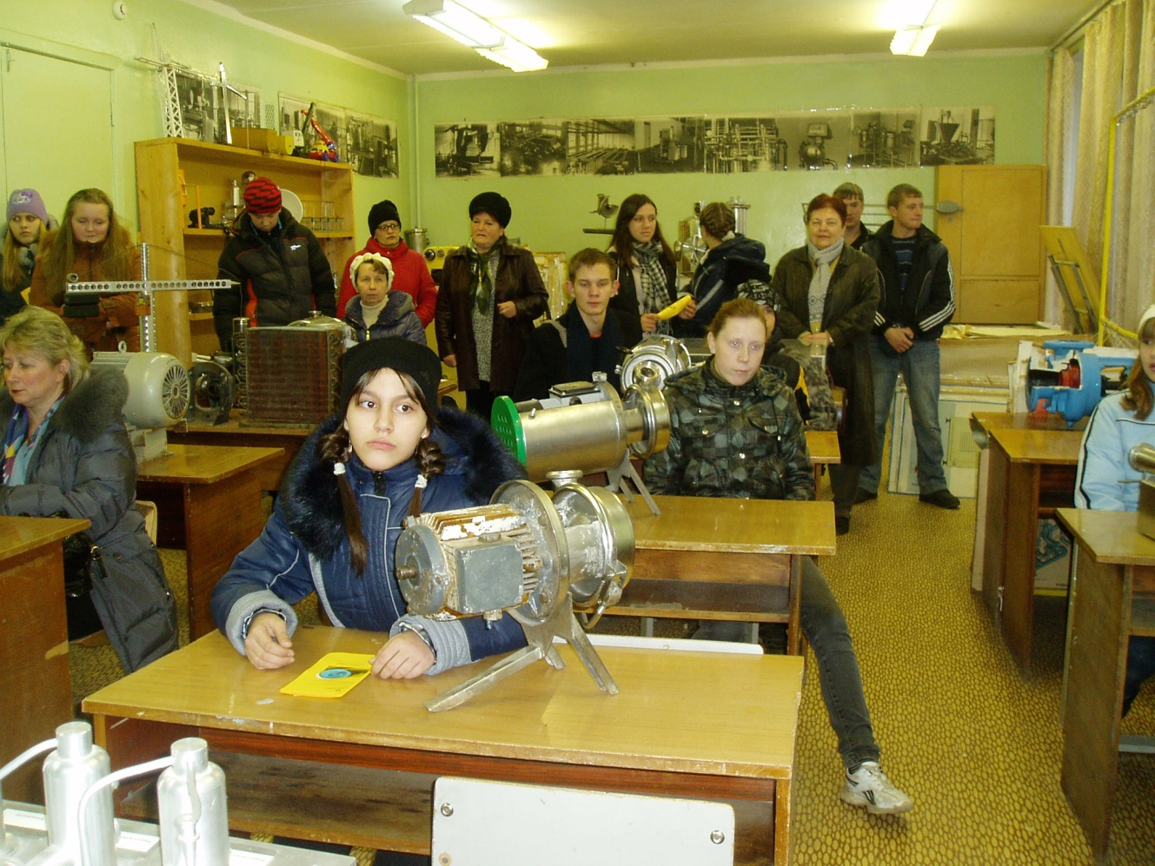

Slide 37
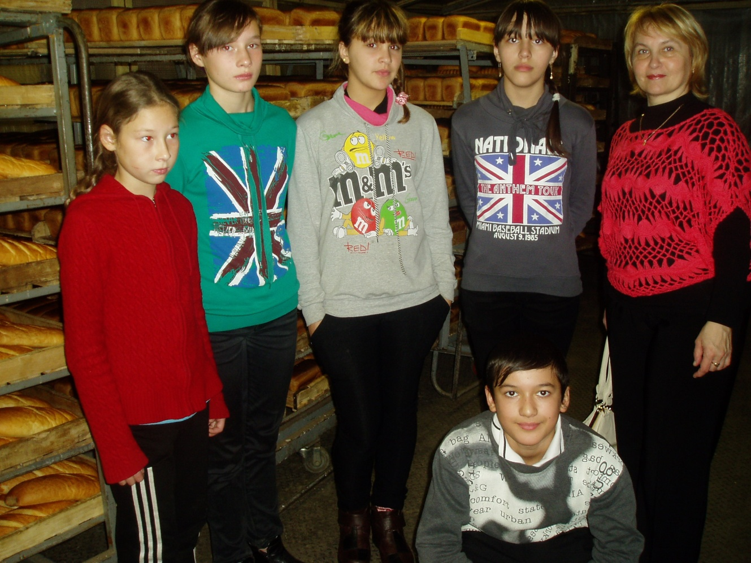

Slide 38
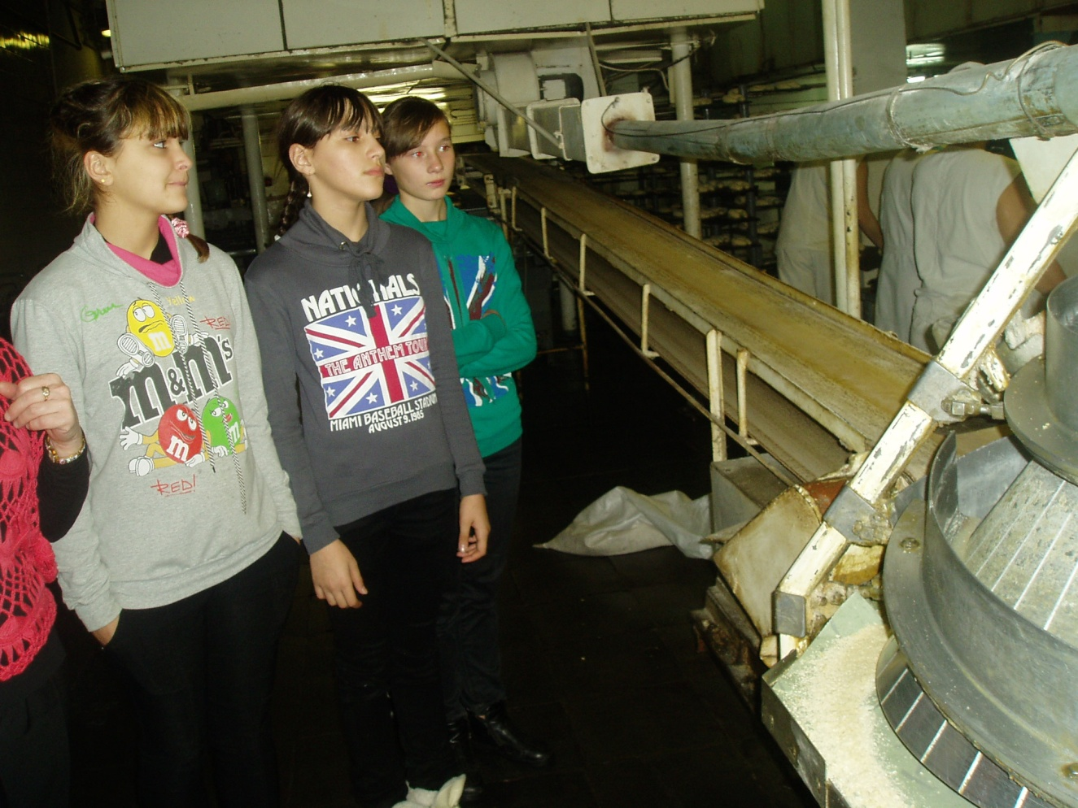

Slide 39
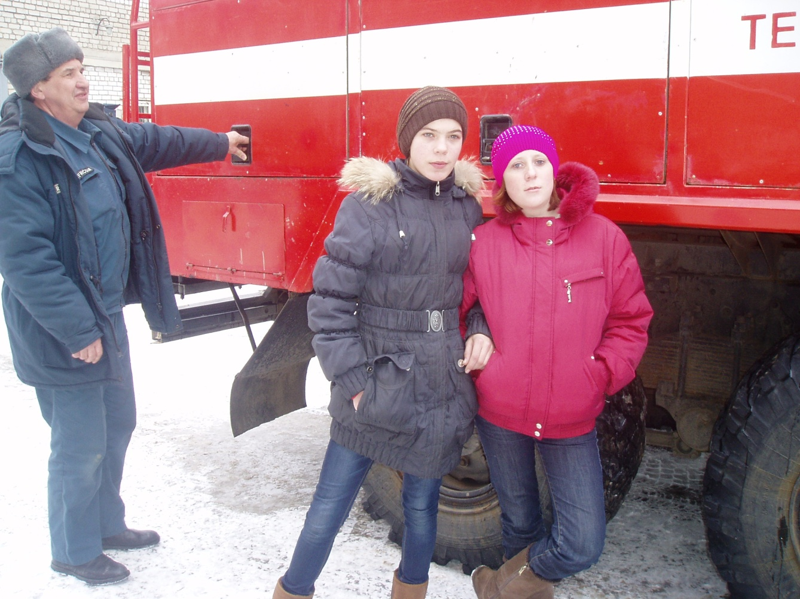

Slide 40
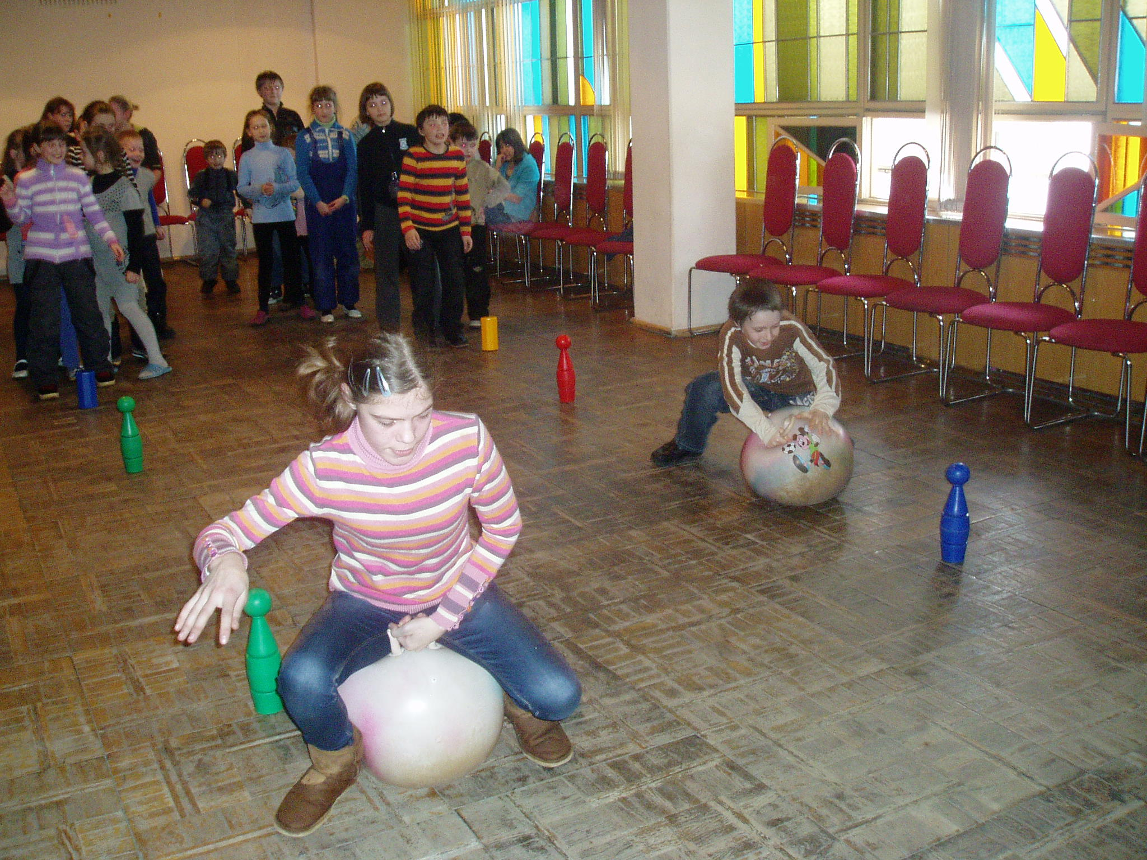

Slide 41
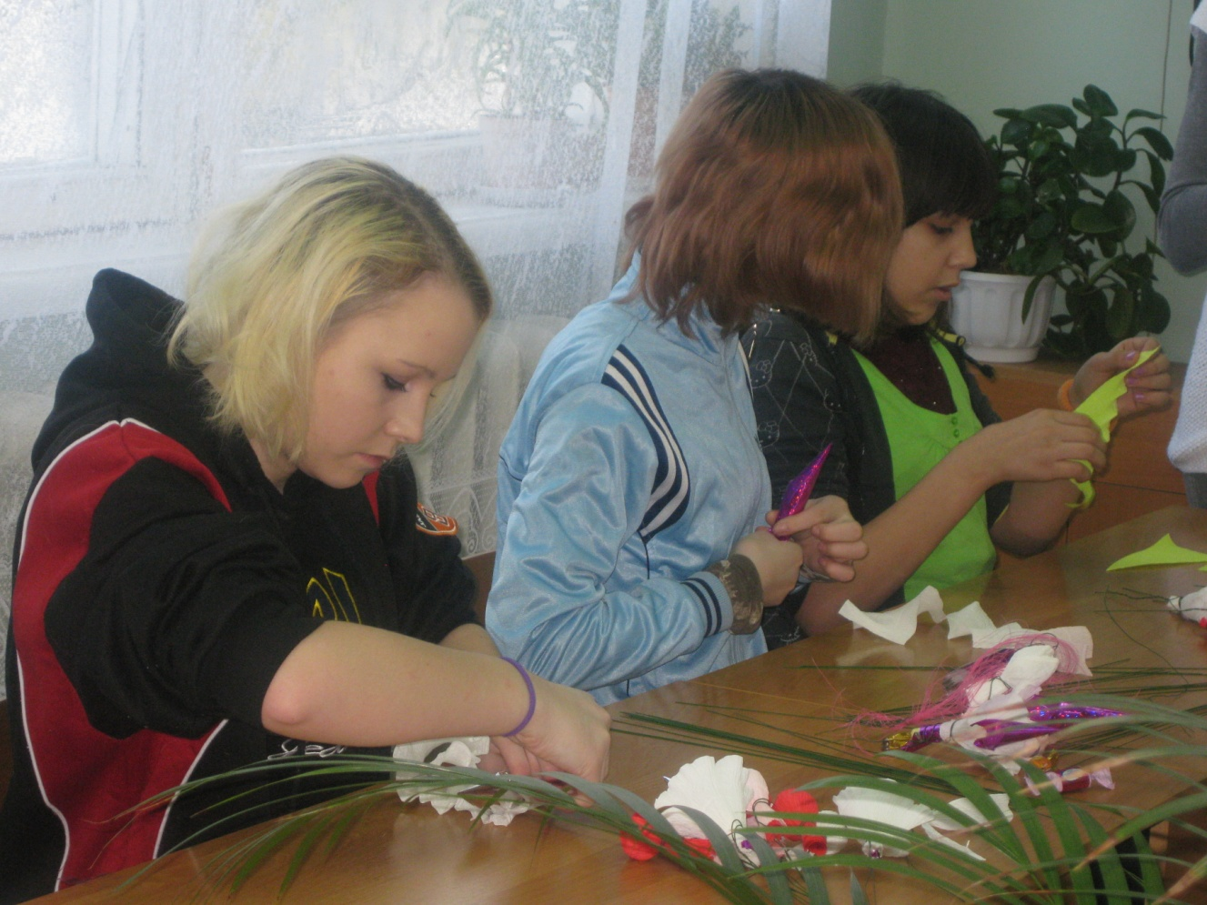

Slide 42
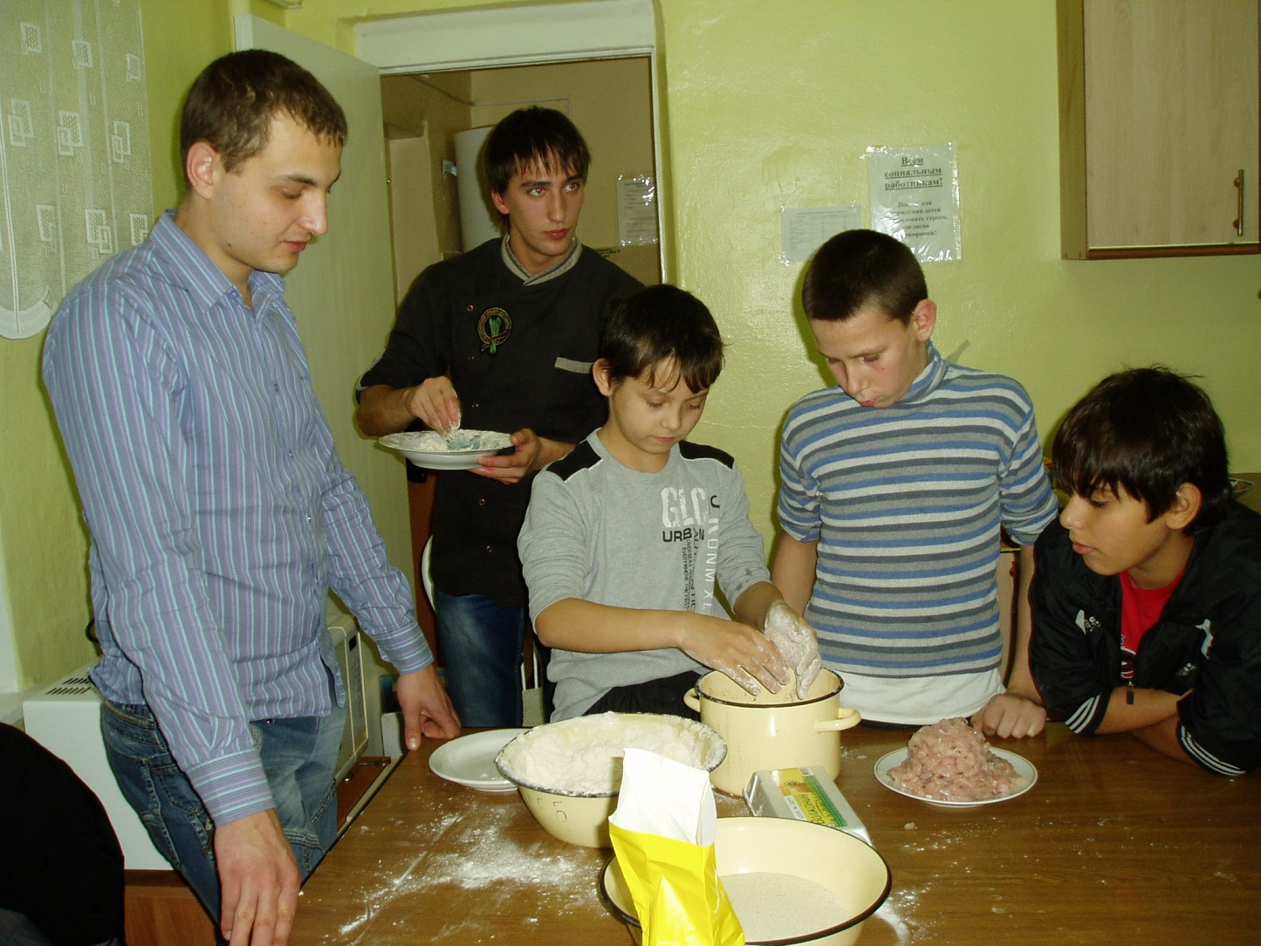

Slide 43
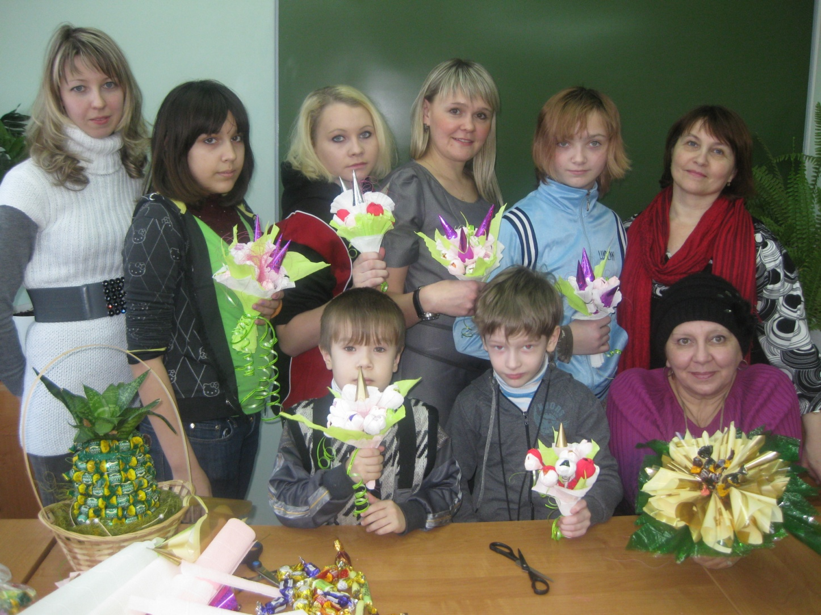

Slide 44
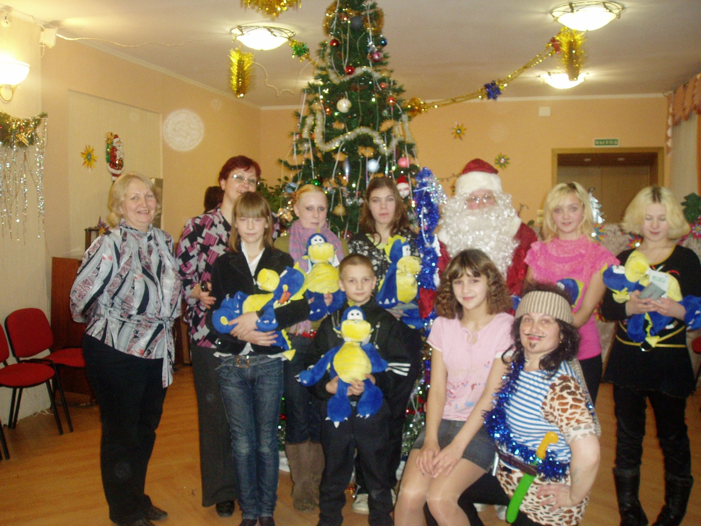

Slide 45
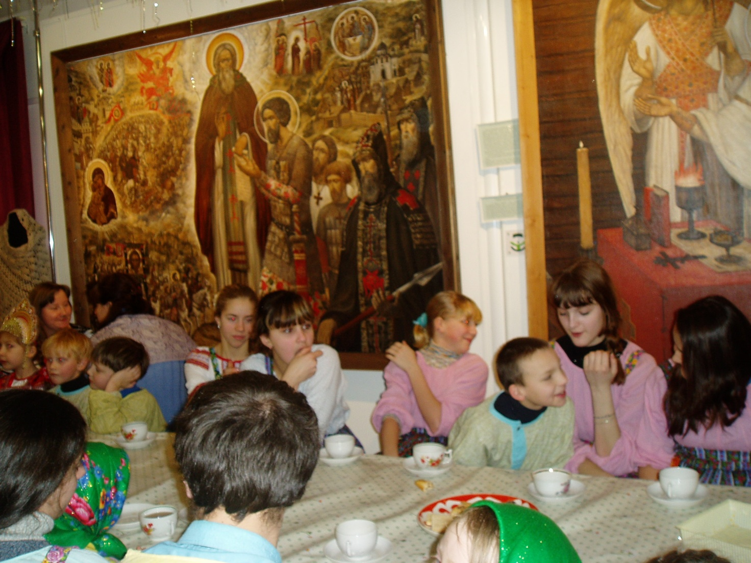

Slide 46
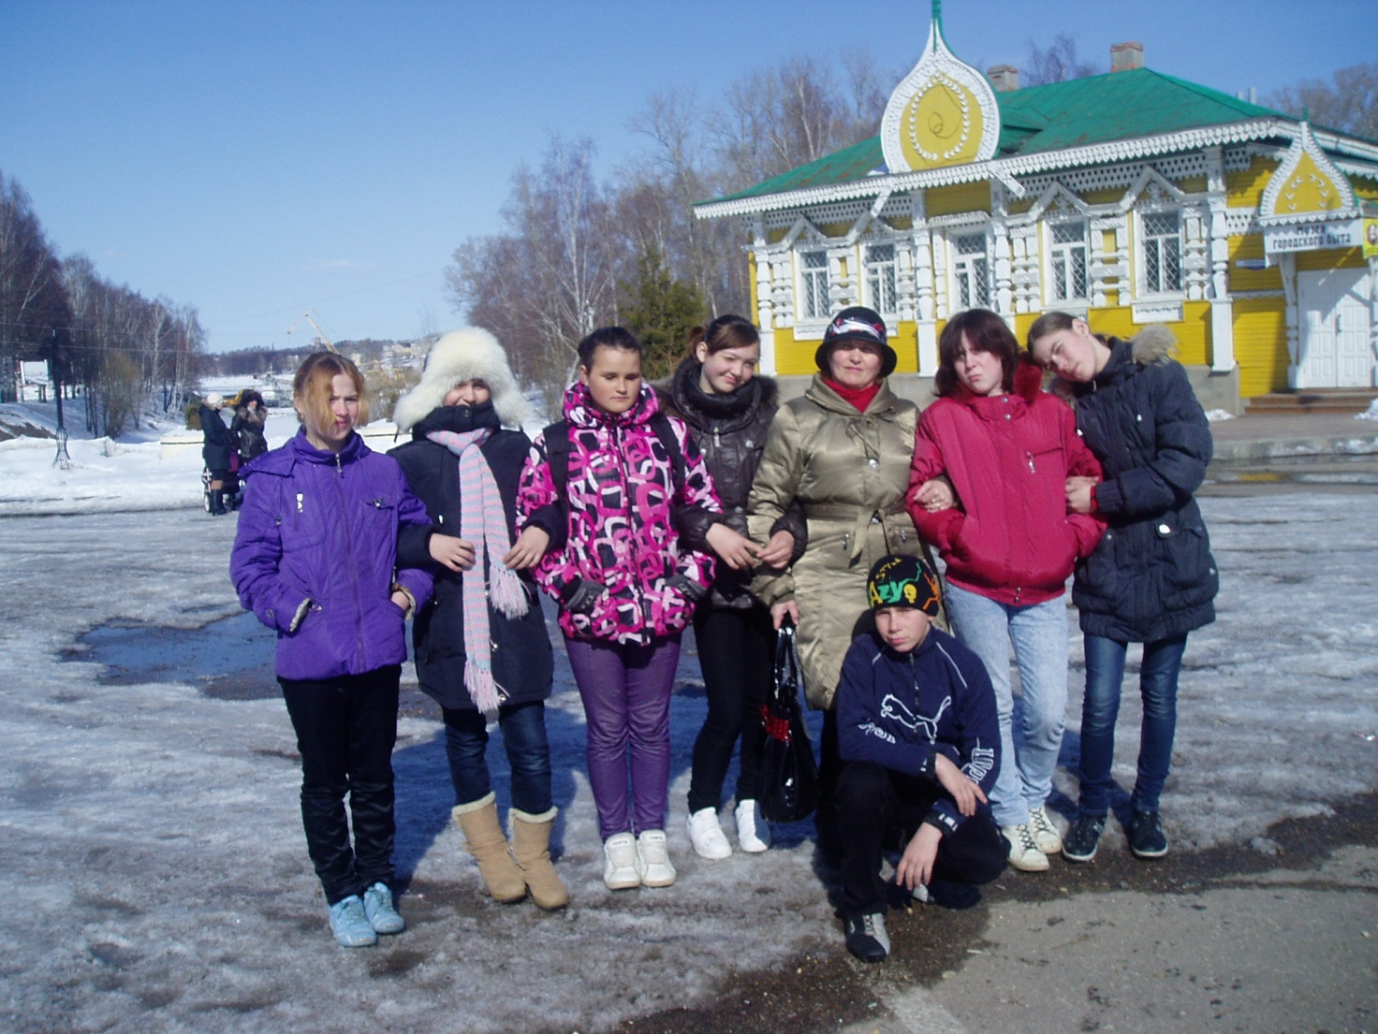

Slide 47
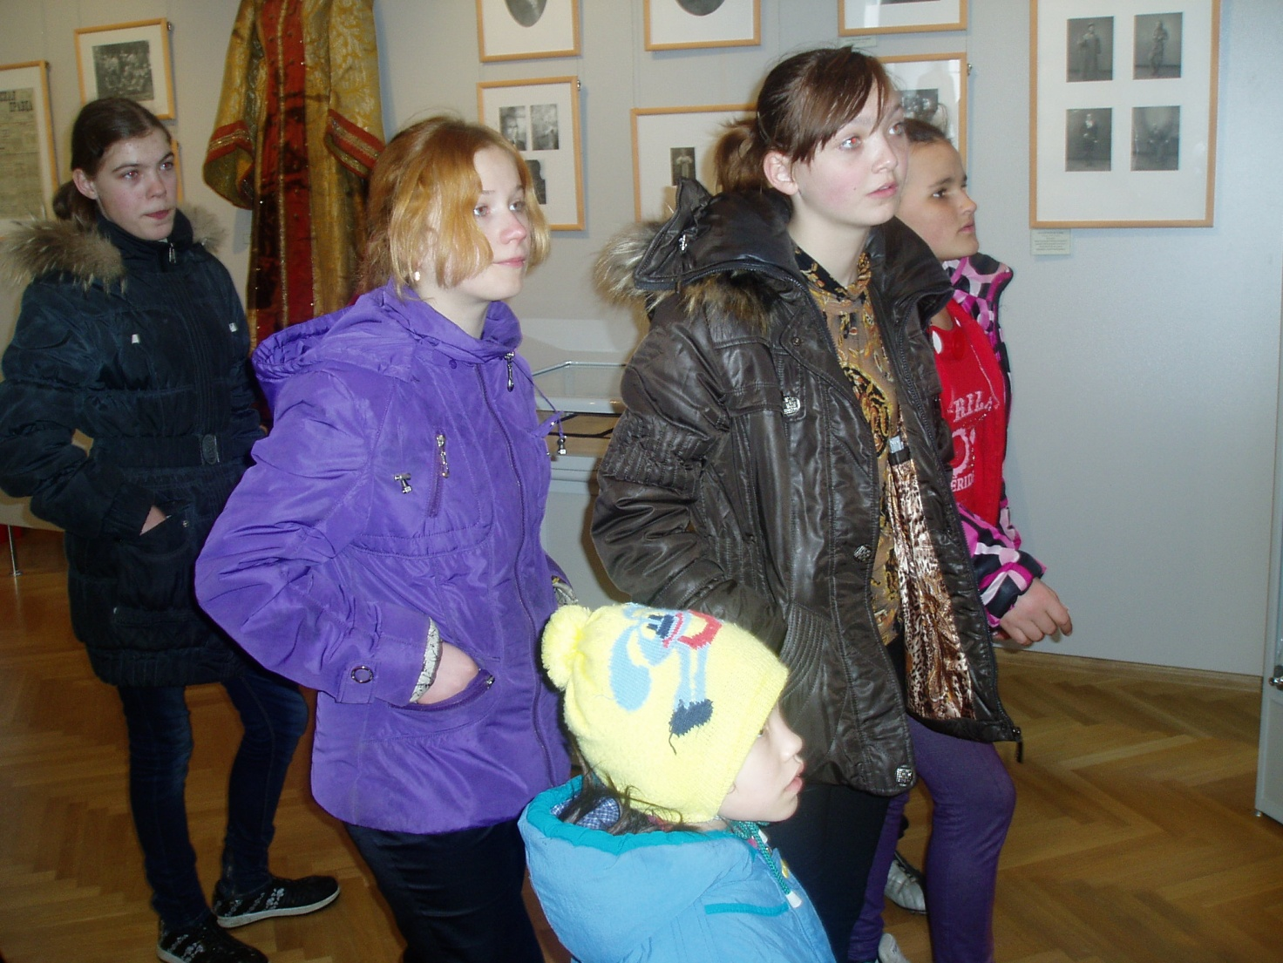

Slide 48
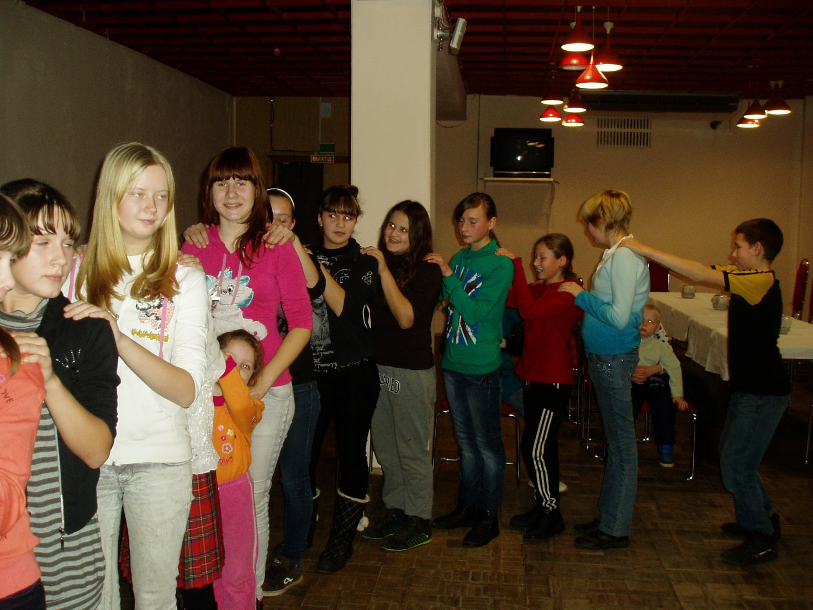

Slide 49
